Slide 1
Prezentacja projekt Śląska Akademia Senior@
Grupa:280.PYS.X/15

Slide 2
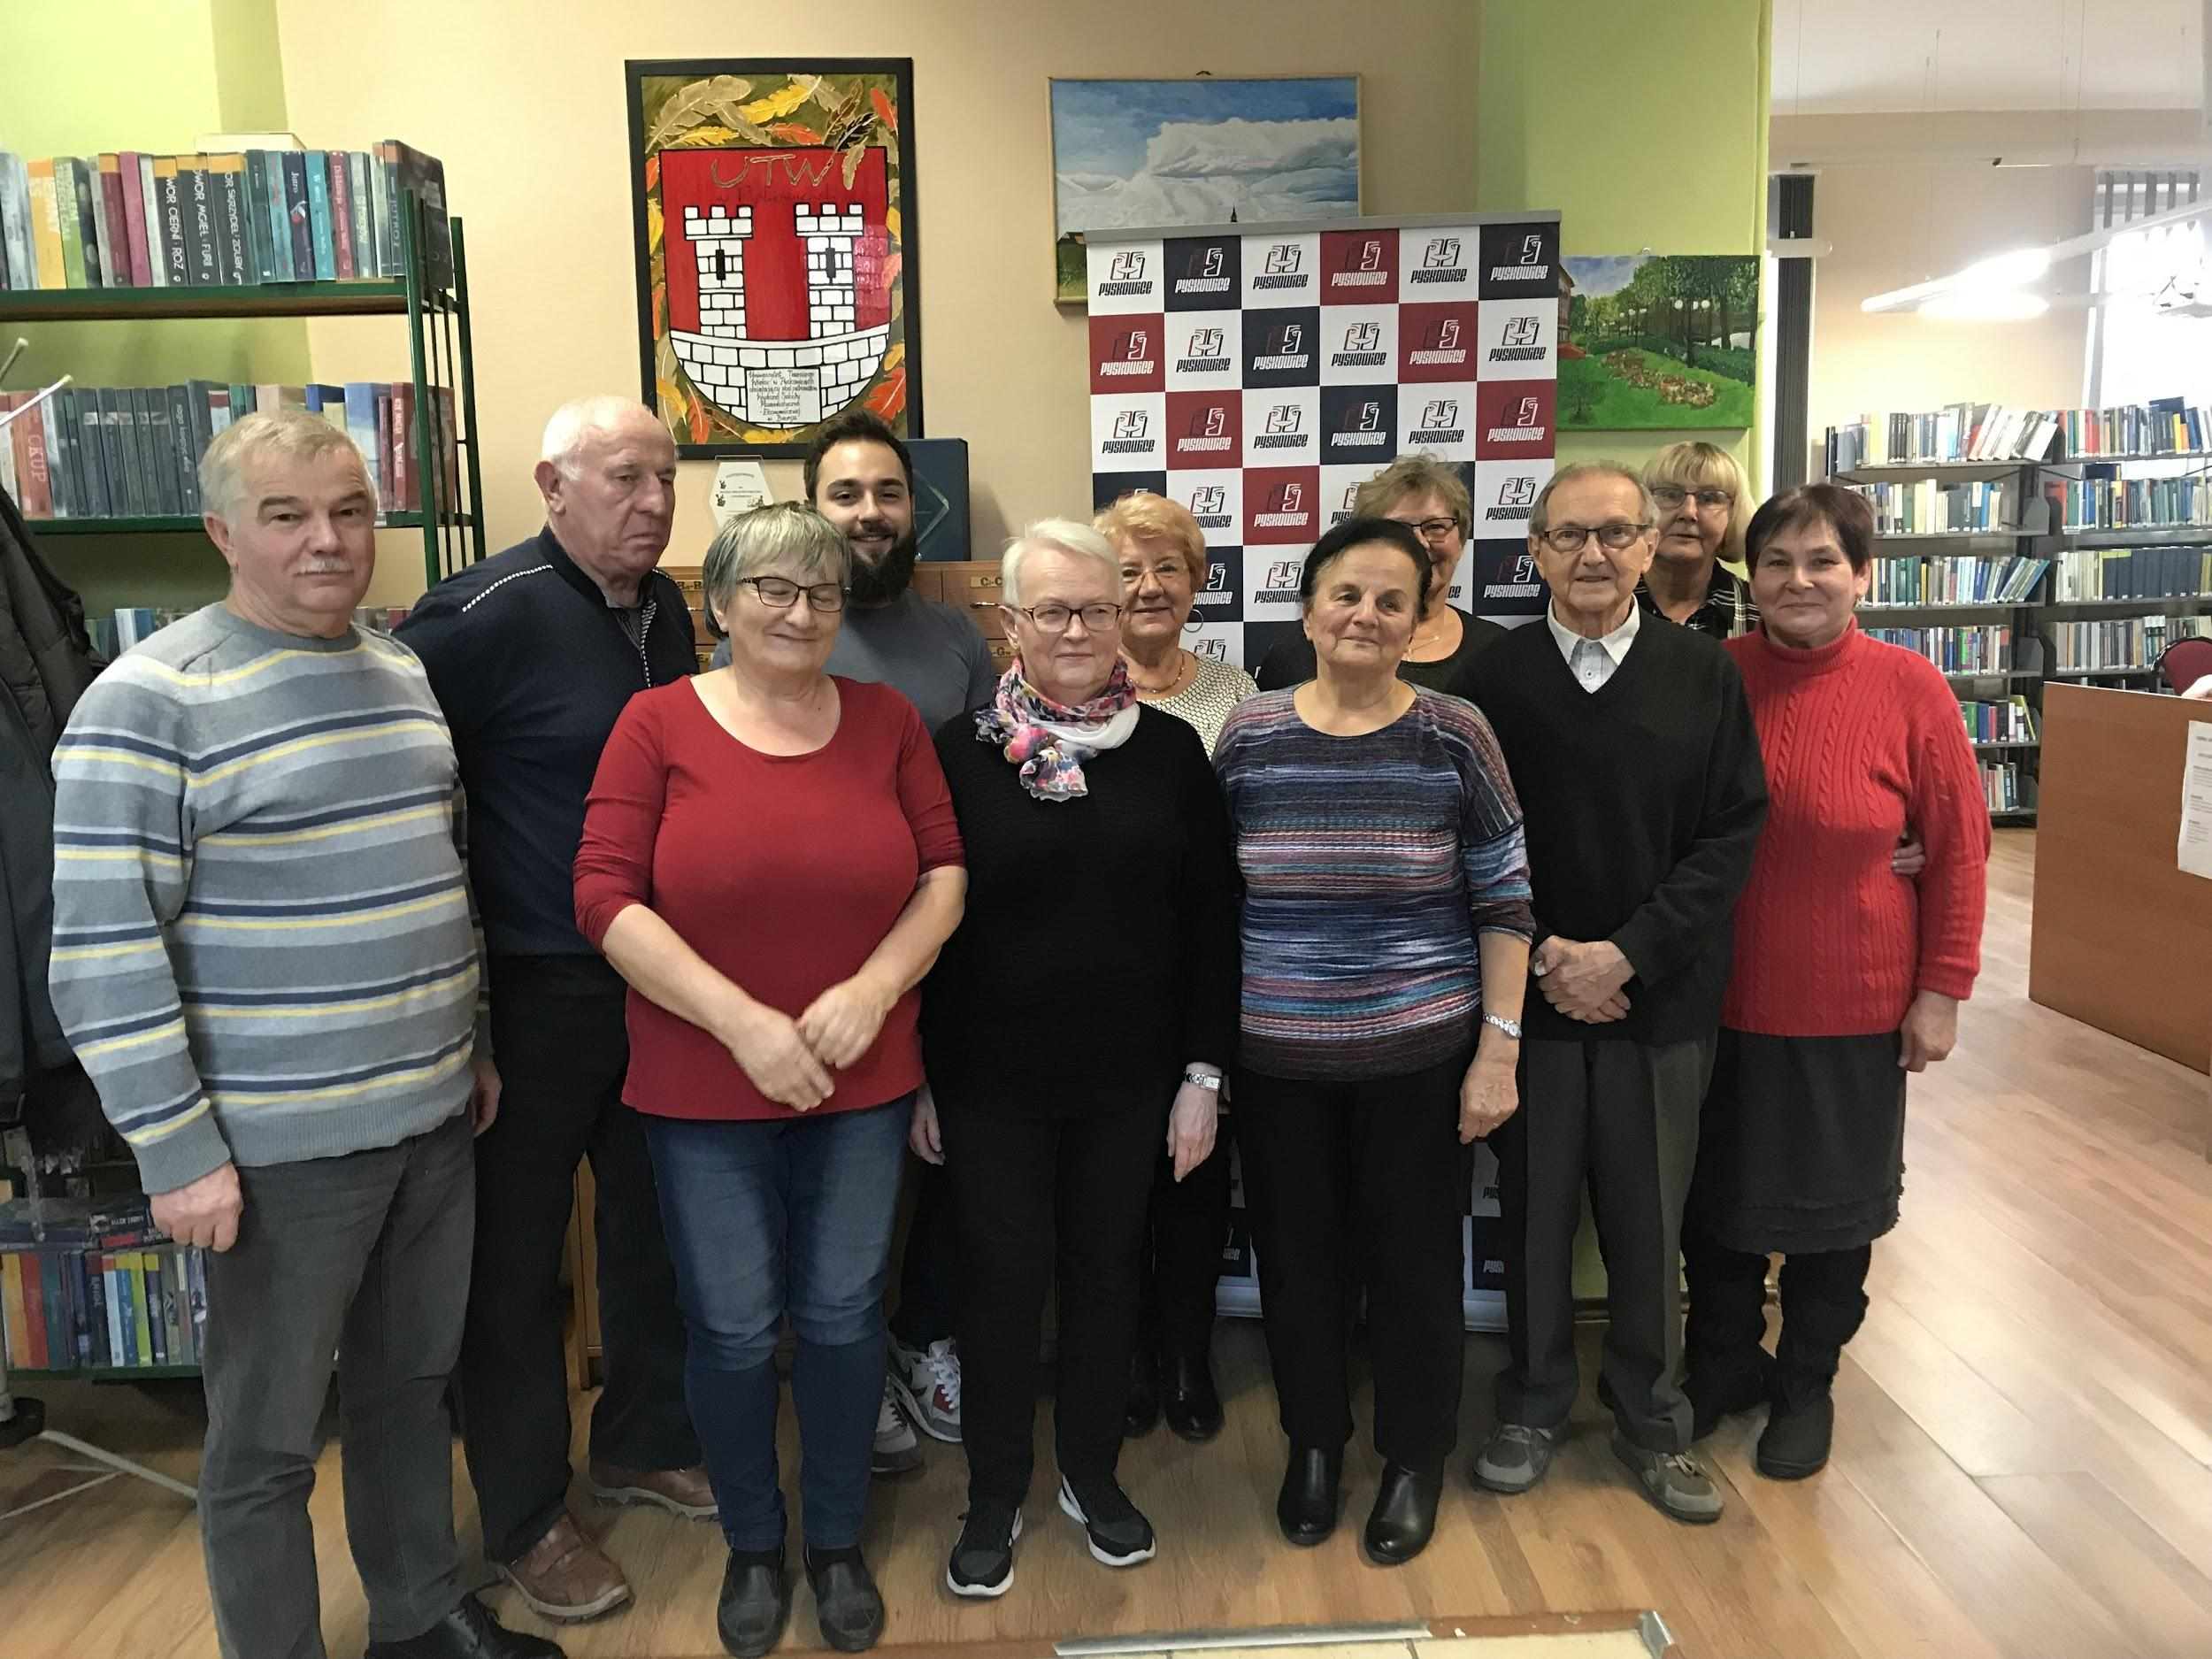
NASZA GRUPA
Skład grupy:
1.Ireneusz Długosz
2.Irena Gaj
3.Janina Gibajło
4.Urszula Gucwa
5.Krystyna Korytkowska
6.Maria Krupa
7.Ryszard Pitera
8.Urszula Pitera
9.Edward Rudowski
10.Zofia Rzepkowska

Slide 3
Temat prezentacji:
PRZYKŁADY AKTYWNOŚCI SENIORÓW
W ŚRODOWISKU LOKALNYM

Slide 4
Spis treści:
slajd
1.Wstęp…………………………………………………………………………………………………………… 5
2.Charakterystyczne obiekty Pyskowic……………………………………………………… 6-16
3.Aktywne wykorzystanie infrastruktury Parku Miejskiego w Pyskowicach.. 17-23
4.Zwiedzanie Skansenu Kolejowego w Pyskowicach……………………………………………… 24-27
5.Wycieczka do Palmiarni w Gliwicach………………………………………………………. 28-31
6.Zwiedzanie Centrum Wystawienniczego w pyskowickim Ratuszu ………… 32-35
7.Turniej tenisa stołowego w Hali Sportowej im.H.Wagnera w Pyskowicach..36-38
8.Podsumowanie…………………………………………………………………………………………………………………………… 39

Slide 5
1. WSTĘP
Jako temat naszych zajęć animacyjnych, a zarazem pracy końcowej wybraliśmy:
“ PRZYKŁADY AKTYWNOŚCI SENIORÓW W ŚRODOWISKU LOKALNYM”
Chcieliśmy naszymi przykładami wspólnych zajęć zachęcić i zmobilizować seniorów do większej
aktywności tak fizycznej, jak i umysłowej. Aktywność jest bowiem korzystna w każdym wieku,
a w szczególności dla nas- Seniorów.
Zajęcia animacyjne realizowaliśmy głównie na terenie miasta Pyskowice, gdyż jest to “NASZE MIASTO”,
a ponadto należy do jednych z najstarszych na Górnym Śląsku, bowiem powstało ponad 700 lat temu.
Wybierając obiekty i miejsca do zwiedzania oraz przygotowując ich opisy, korzystaliśmy między innymi
z portali internetowych.
Wszystkie zdjęcia i krótki film wykonaliśmy we własnym zakresie w czasie zajęć animacyjnych.
Zdjęcia i film przedstawiają w każdym przypadku opisywane obiekty i członków naszej grupy.
.

Slide 6
2. CHARAKTERYSTYCZNE OBIEKTY PYSKOWIC
Temat realizowaliśmy, spacerując do wybranych charakterystycznych obiektów Pyskowic i przy każdym obiekcie odbyła się ich prezentacja przygotowana przez członków naszej grupy.
Do prezentacji wybraliśmy:
a/.Ratusz Miejski
b/.Kościół św. Mikołaja
c/.Zespół Szkół im. M. Konopnickiej
d/.Halę Sportową im. H. Wagnera
Skróty prezentacji obiektów oraz wykonane zdjęcia prezentujemy na slajdach 7-16.

Slide 7
2a. Ratusz Miejski
Ratusz Miejski jest jednym z najbardziej znaczących i najpiękniejszych obiektów Pyskowic.
Budowla została wzniesiona w 1823 r. w miejsce drewnianego ratusza, zniszczonego przez
pożary i w takiej postaci przetrwała do dzisiaj.
Do 1996 r. ratusz stanowił siedzibę władz miejskich, po czym urząd przeniesiono do byłego
hotelu pracowniczego Z. M. Łabędy.
Obecnie w ratuszu mieści się Centrum Wystawiennicze i Sala Ślubów.
W 2019 r. zakończono remont ratusza- obiekt wypiękniał, nie tracąc zabytkowego wyglądu.

Slide 8
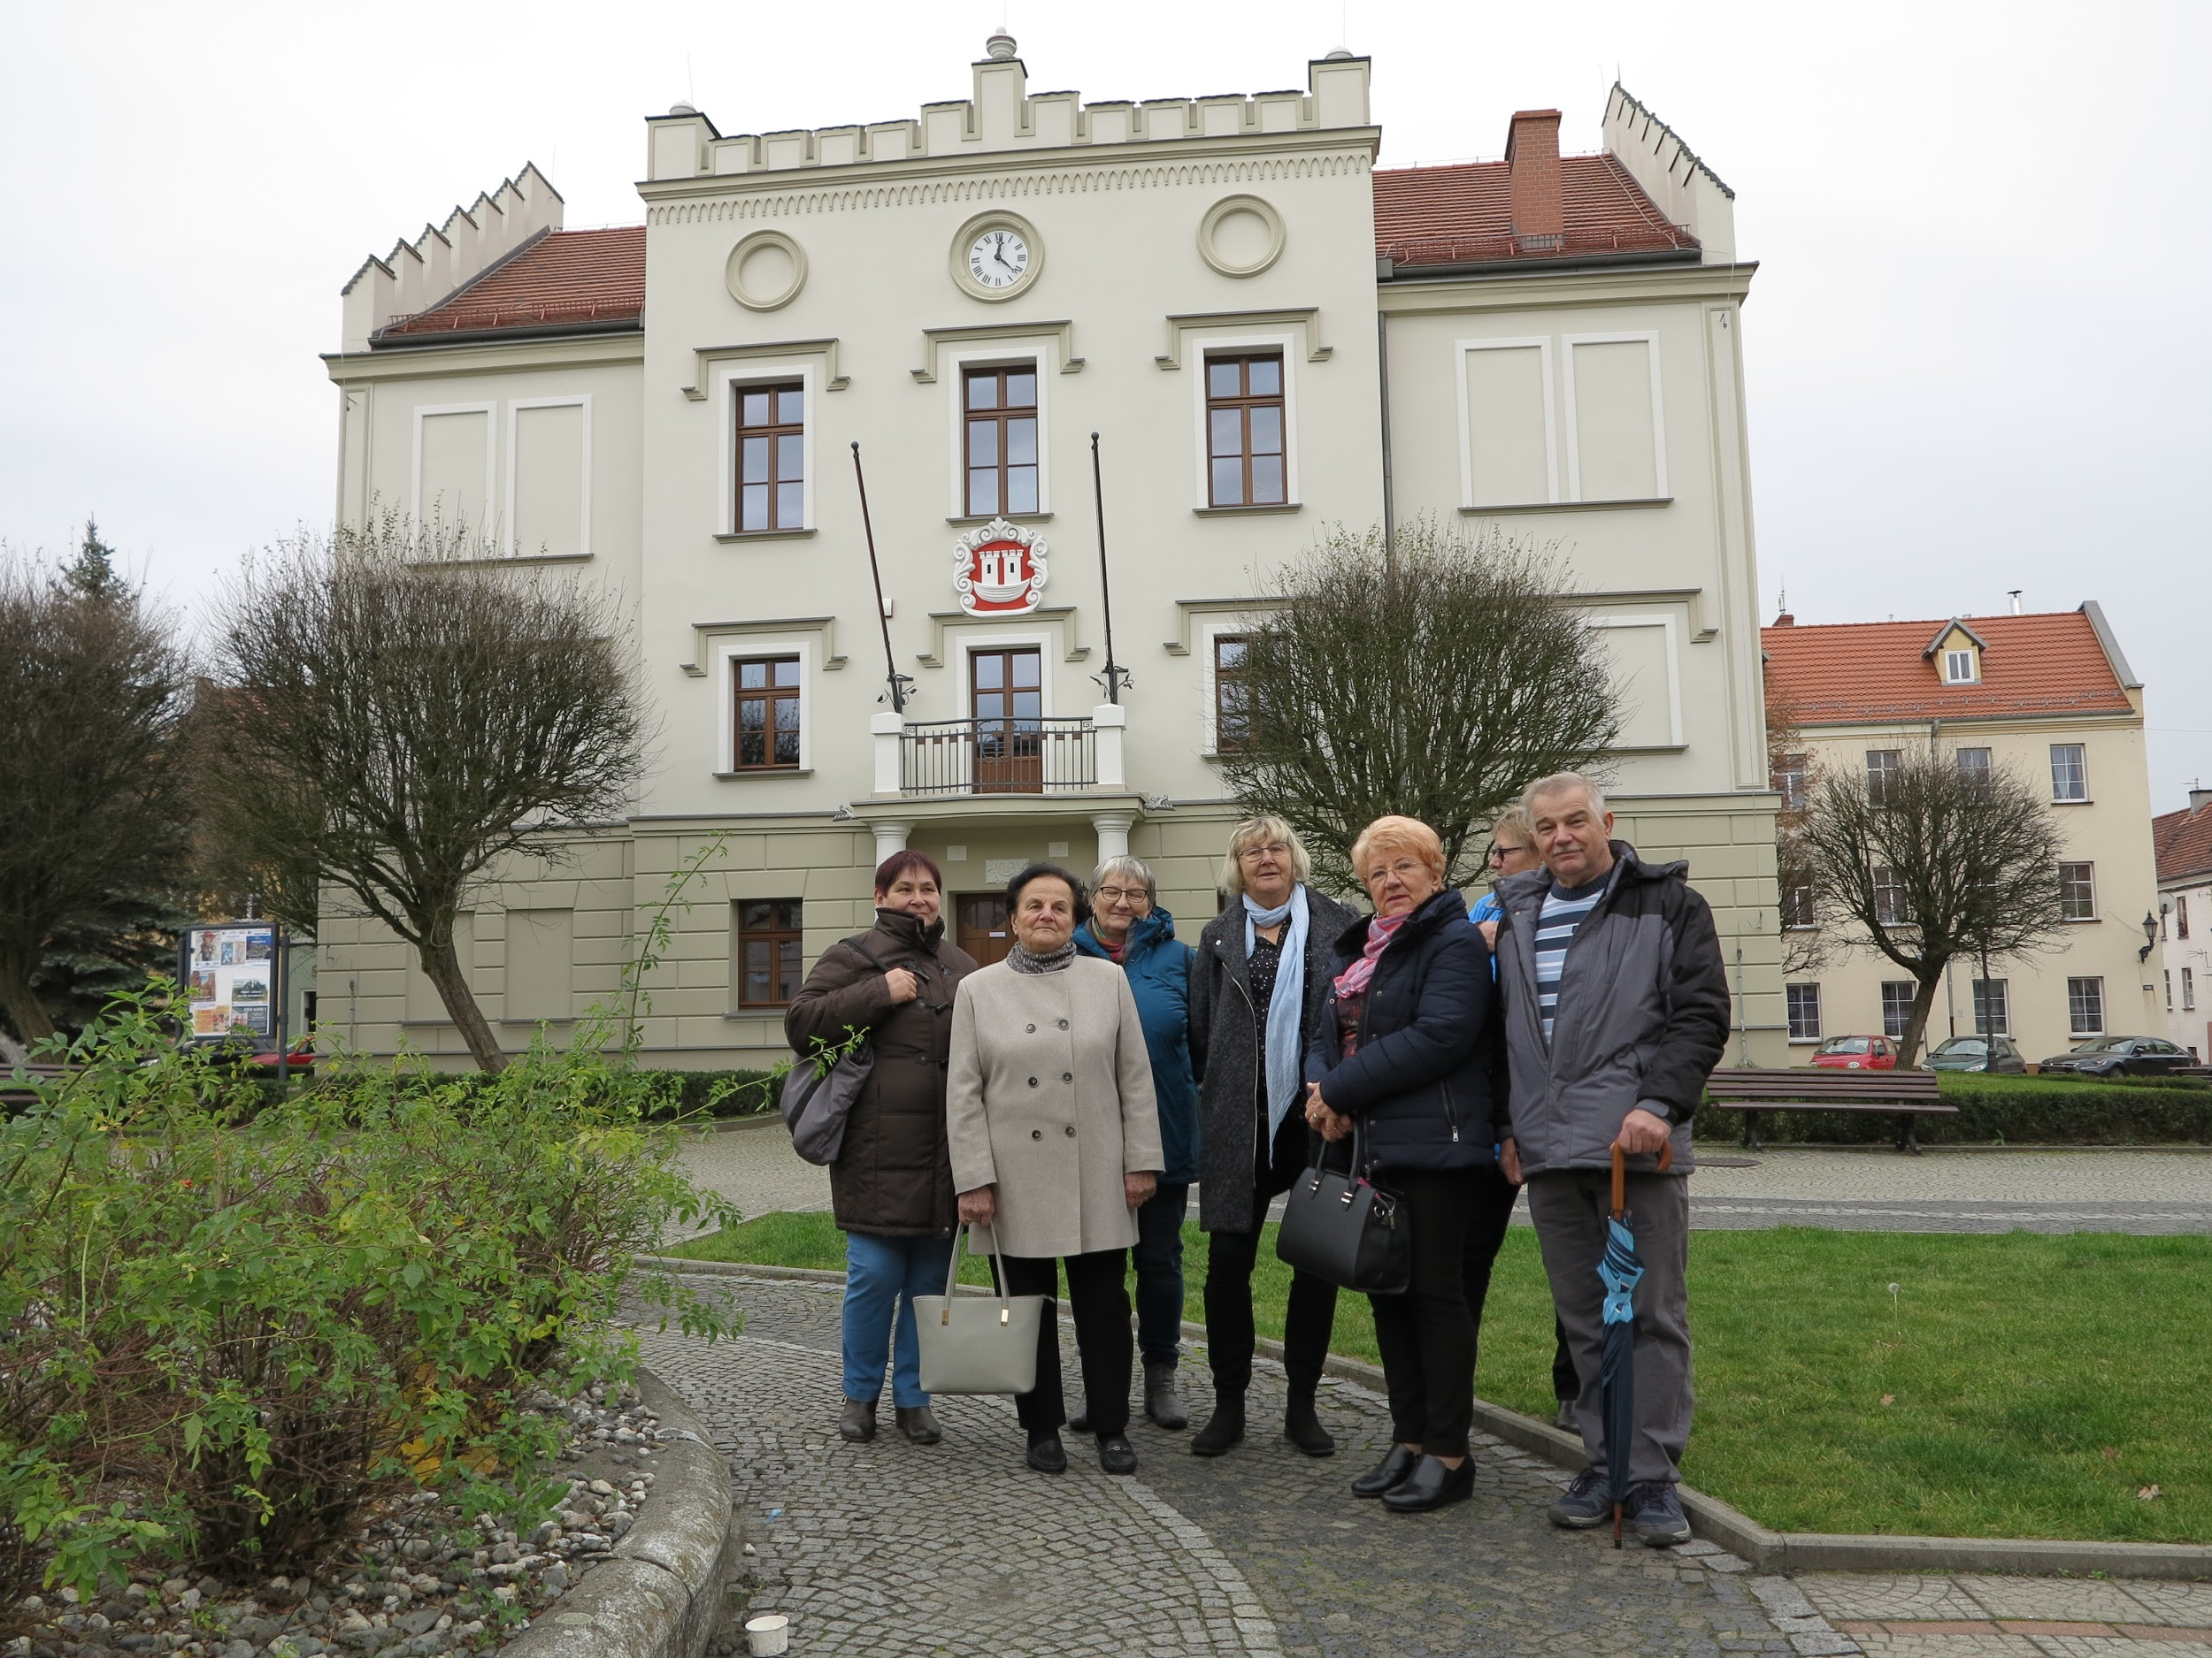
Ratusz

Slide 9
2b. Kościół św. Mikołaja
Kościół św. Mikołaja w Pyskowicach jest jednym z licznych zabytków woj. śląskiego.
Przez stulecia był jedynym kościołem parafialnym w mieście- wielokrotnie,
głównie po pożarach był przebudowywany.
Pierwotnie wzniesiony w 1256 r. przez Lutozata i Lionka- synów legendarnego
Pisko.
Około 1450 r. kościół drewniany zastąpiono murowanym, którego mury dotrwały
do obecnych czasów.
Przed kościołem znajdują się zabytkowe groty, kolumna Maryjna i Ogrójec
.

Slide 10
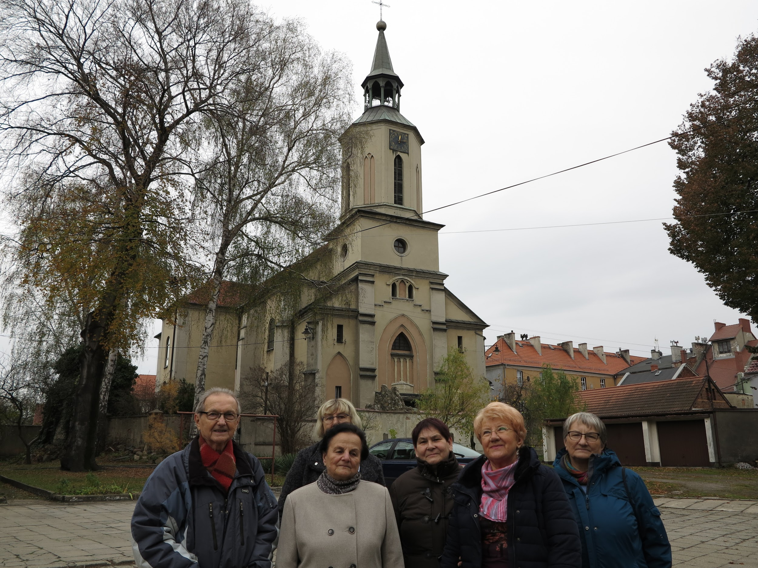
Kościół

Slide 11
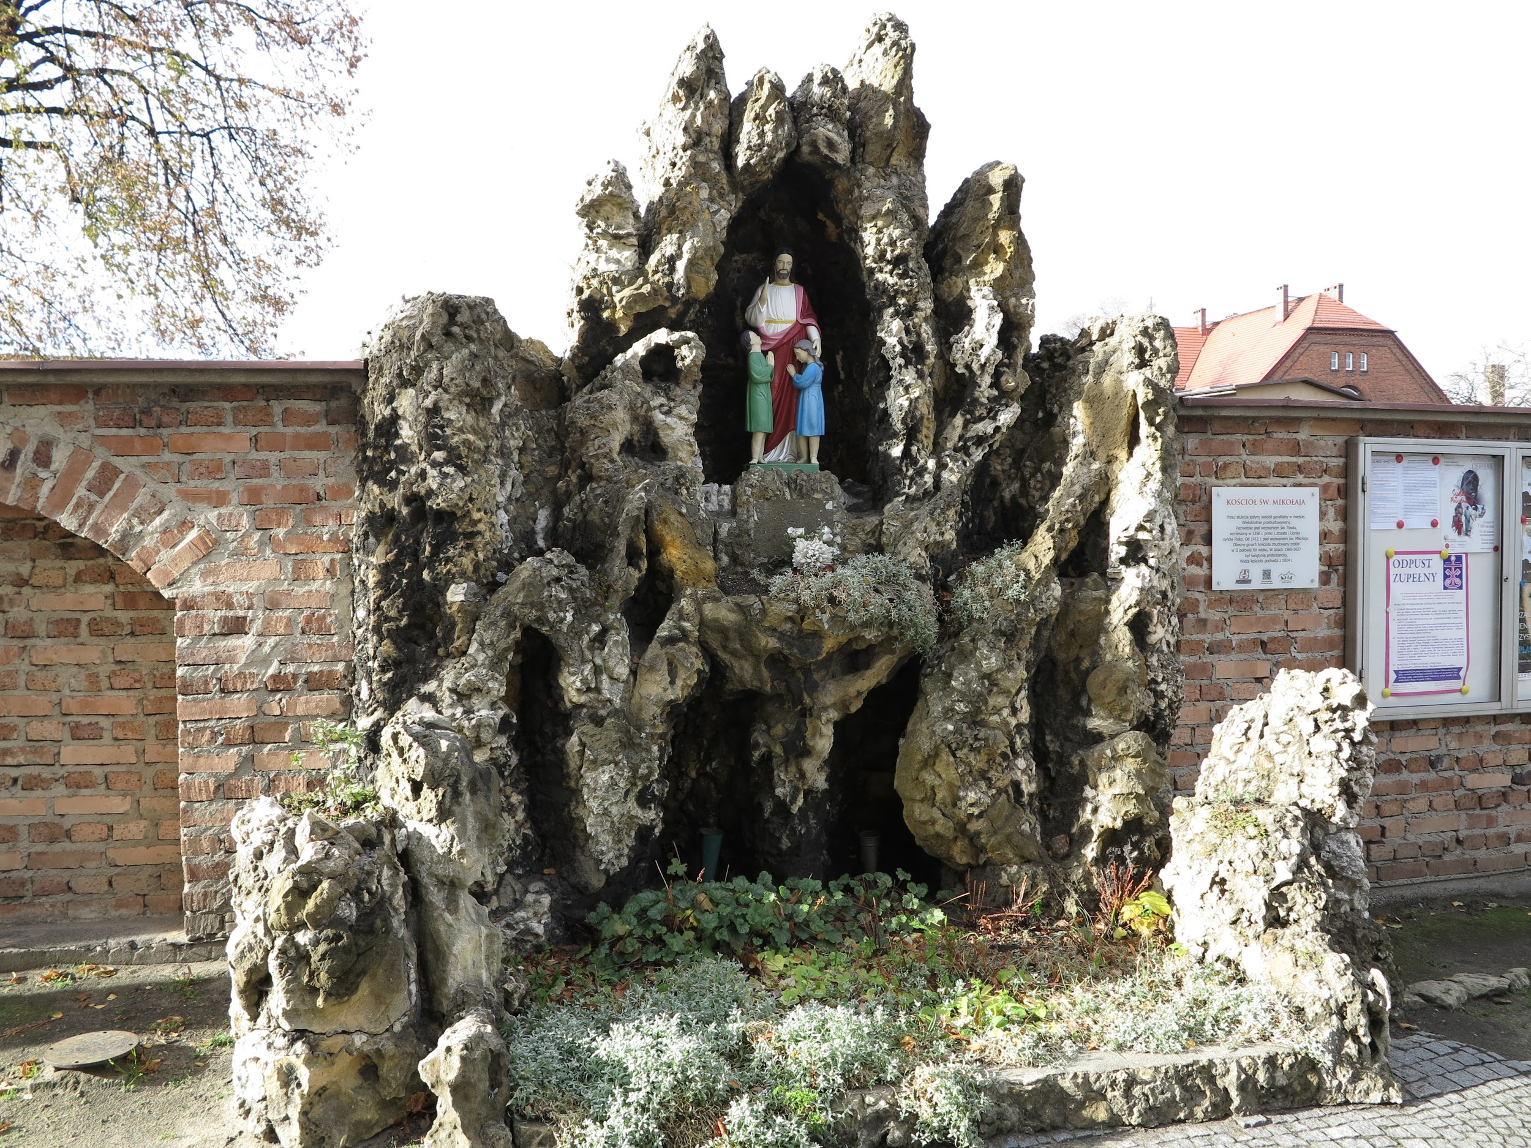
Grota

Slide 12
2c. Zespół Szkół im. Marii Konopnickiej
Obiekt w obecnym kształcie został wybudowany w 1862 r. dla potrzeb Królewskiego
Seminarium Nauczycielskiego. Od 1924 r. do II Wojny Światowej funkcjonowała
w nim Szkoła Górnicza przeniesiona z Tarnowskich Gór.
Obecnie w budynku funkcjonuje Zespół Szkół im. M. Konopnickiej, który obejmuje:
Liceum Ogólnokształcące, Technikum i Branżową Szkołę I-go Stopnia.
Budynek otoczony jest zielonym parkiem z drzewami zaliczonymi do pomników przyrody.
Przy zespole Szkół powstał “Geopunkt ”, gdzie można zobaczyć zrekonstruowanego
mamuta i nosorożca, których kości znaleziono w pobliskiej kopalni piasku.

Slide 13
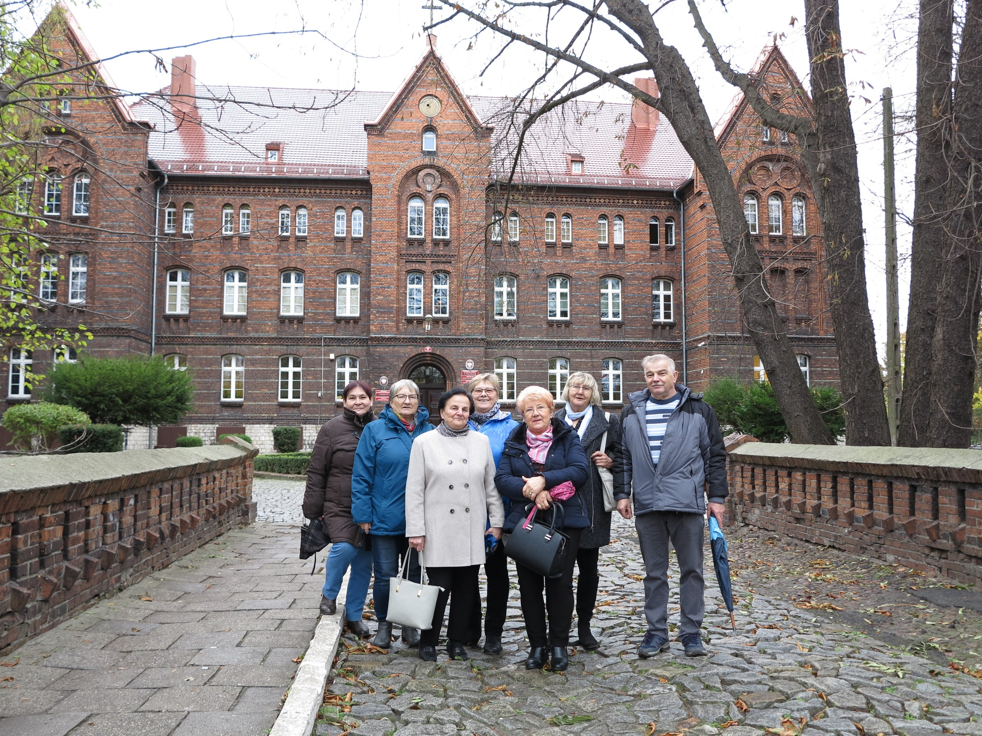
Budynek Zespołu Szkół

Slide 14
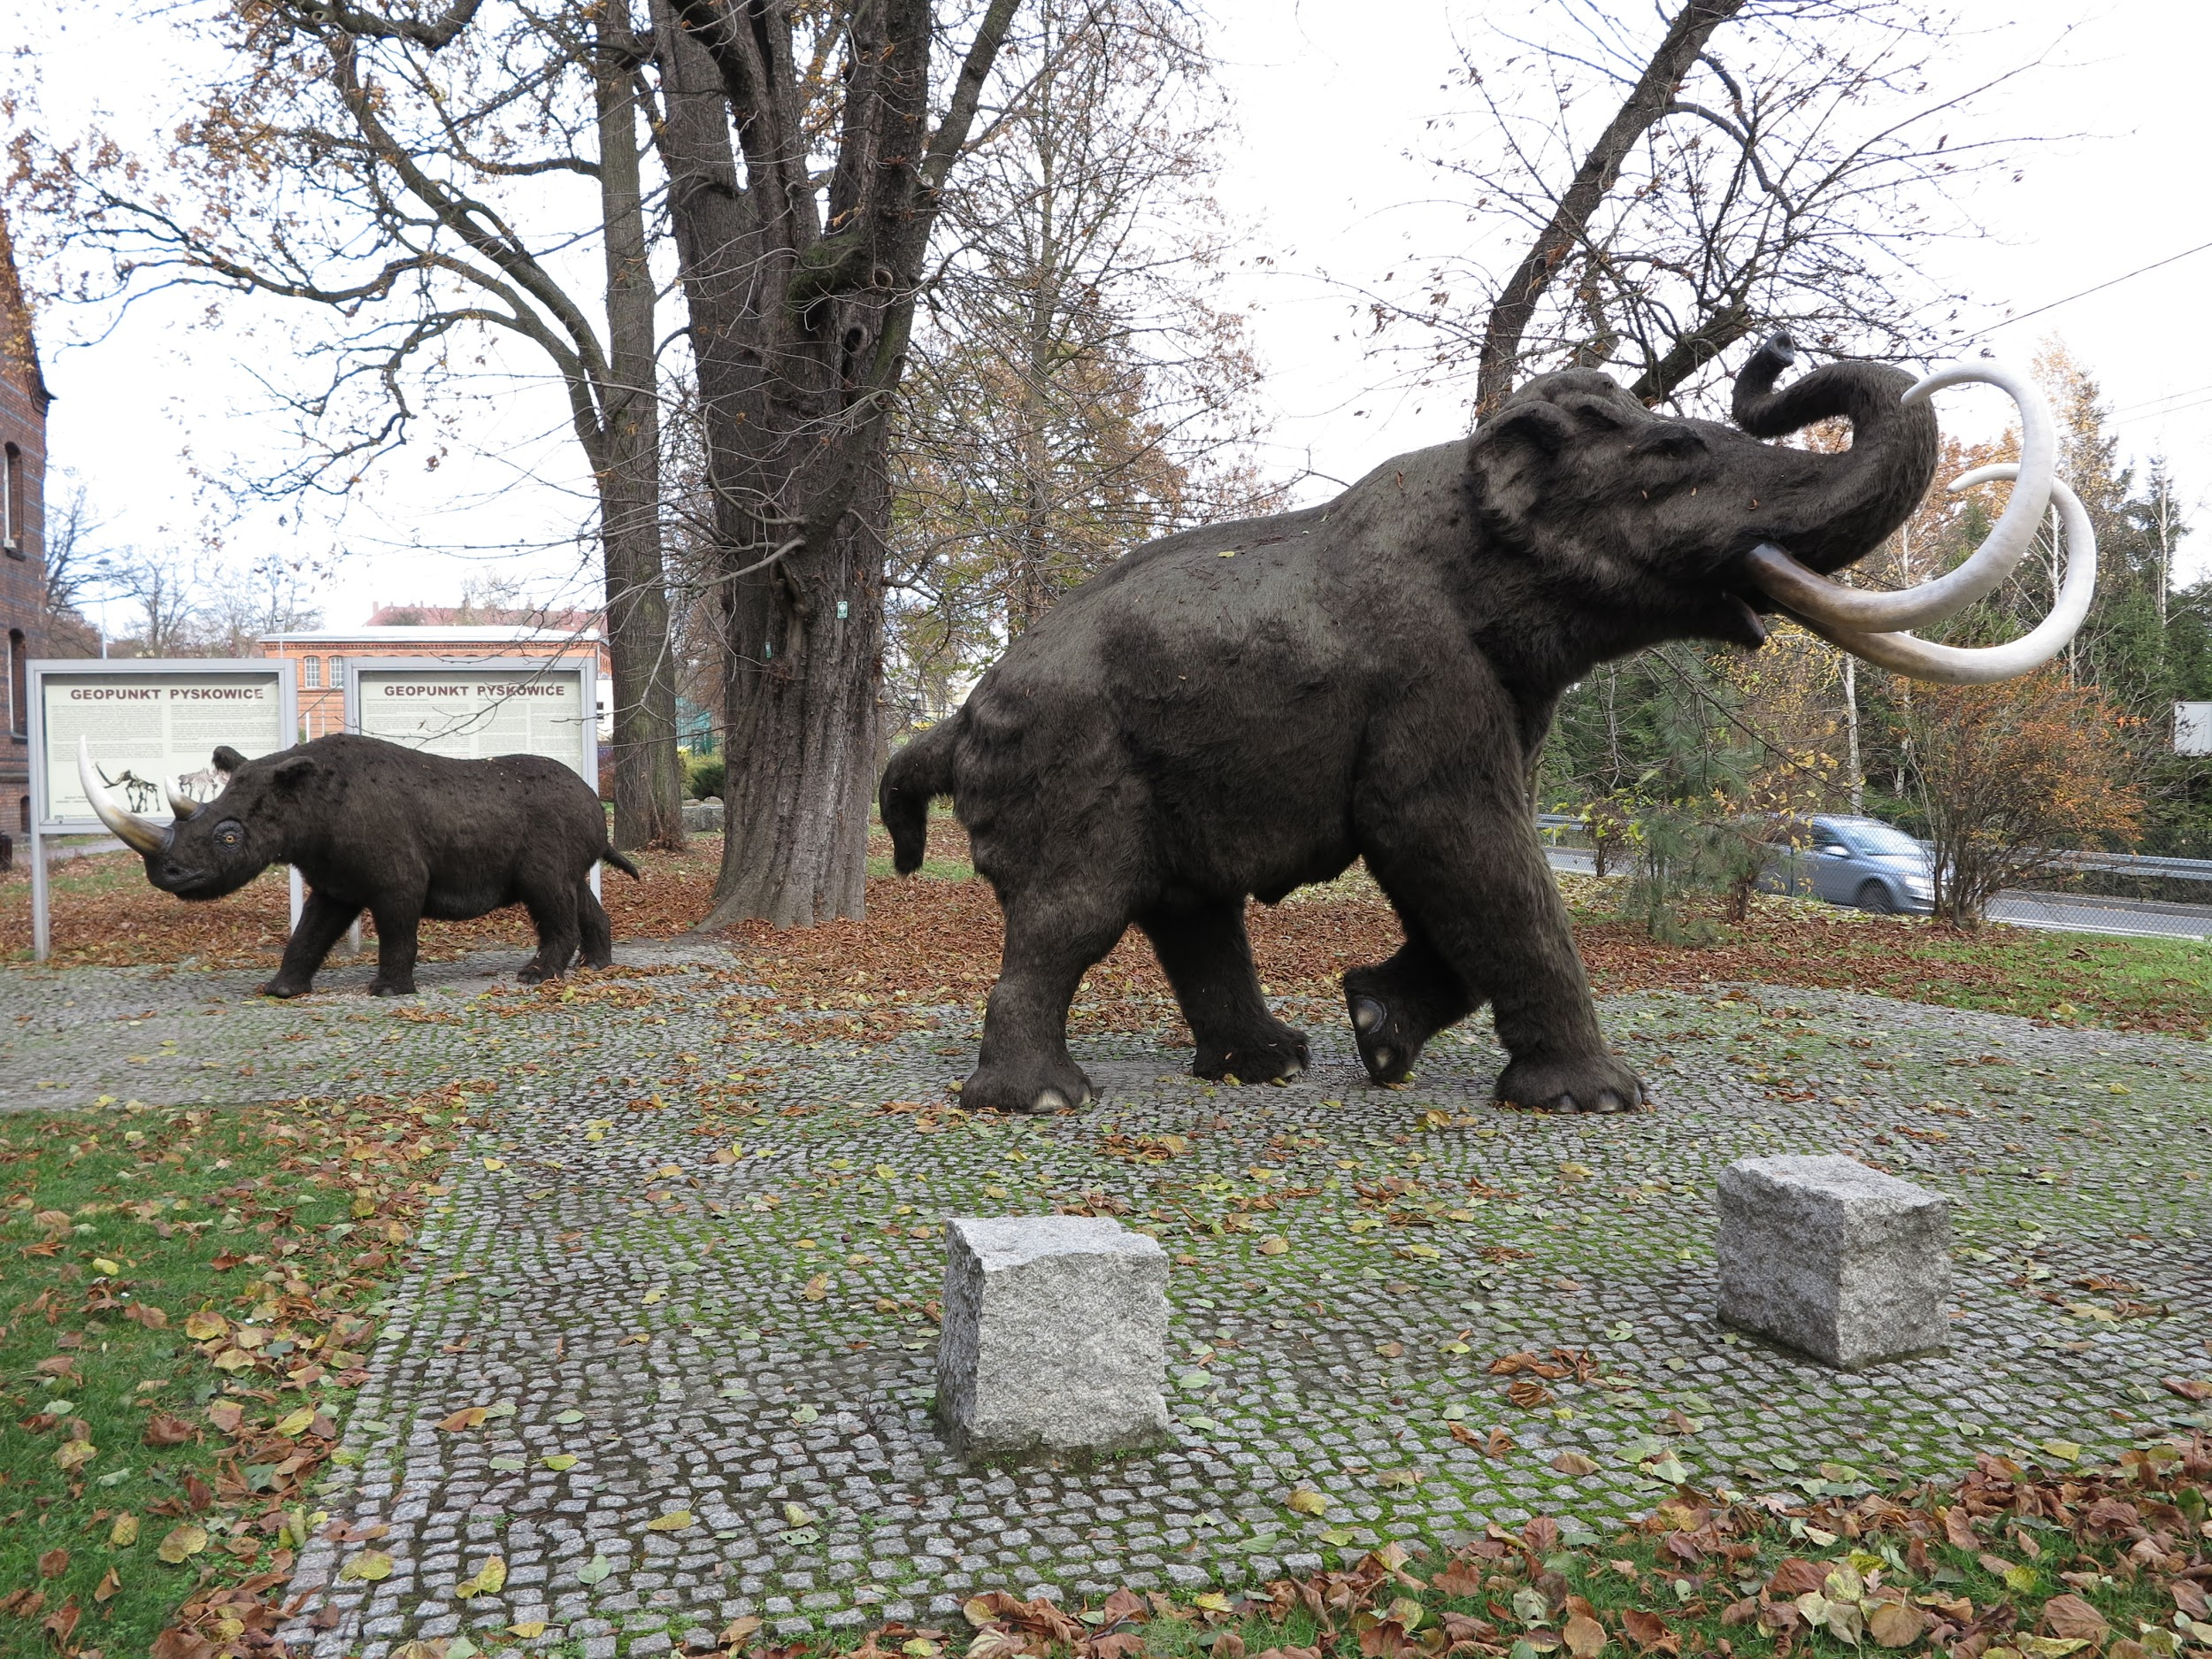
Geopunkt

Slide 15
2d. Hala Widowiskowo- Sportowa im. H. Wagnera
Hala Widowiskowo- Sportowa im. H. Wagnera pełni w Pyskowicach rolę centrum sportowego.
Obiekt dysponuje pełnowymiarową płytą boiska sportowego, na której mogą odbywać się
między innymi gry zespołowe, jak piłka koszykowa, piłka siatkowa, piłka ręczna, futsal, tenis,
oraz inne imprezy sportowe i kulturalne.
Ponadto w obiekcie znajdują się: siłownia, sala fitness , sala tenisa stołowego i ścianka wspinaczkowa.
Na trybunach hali głównej dostępnych jest 520 miejsc siedzących.
Obiekt cieszy się dużą popularnością ze względu na szeroki zakres oferowanych usług oraz
korzystne położenie w centrum miasta.

Slide 16
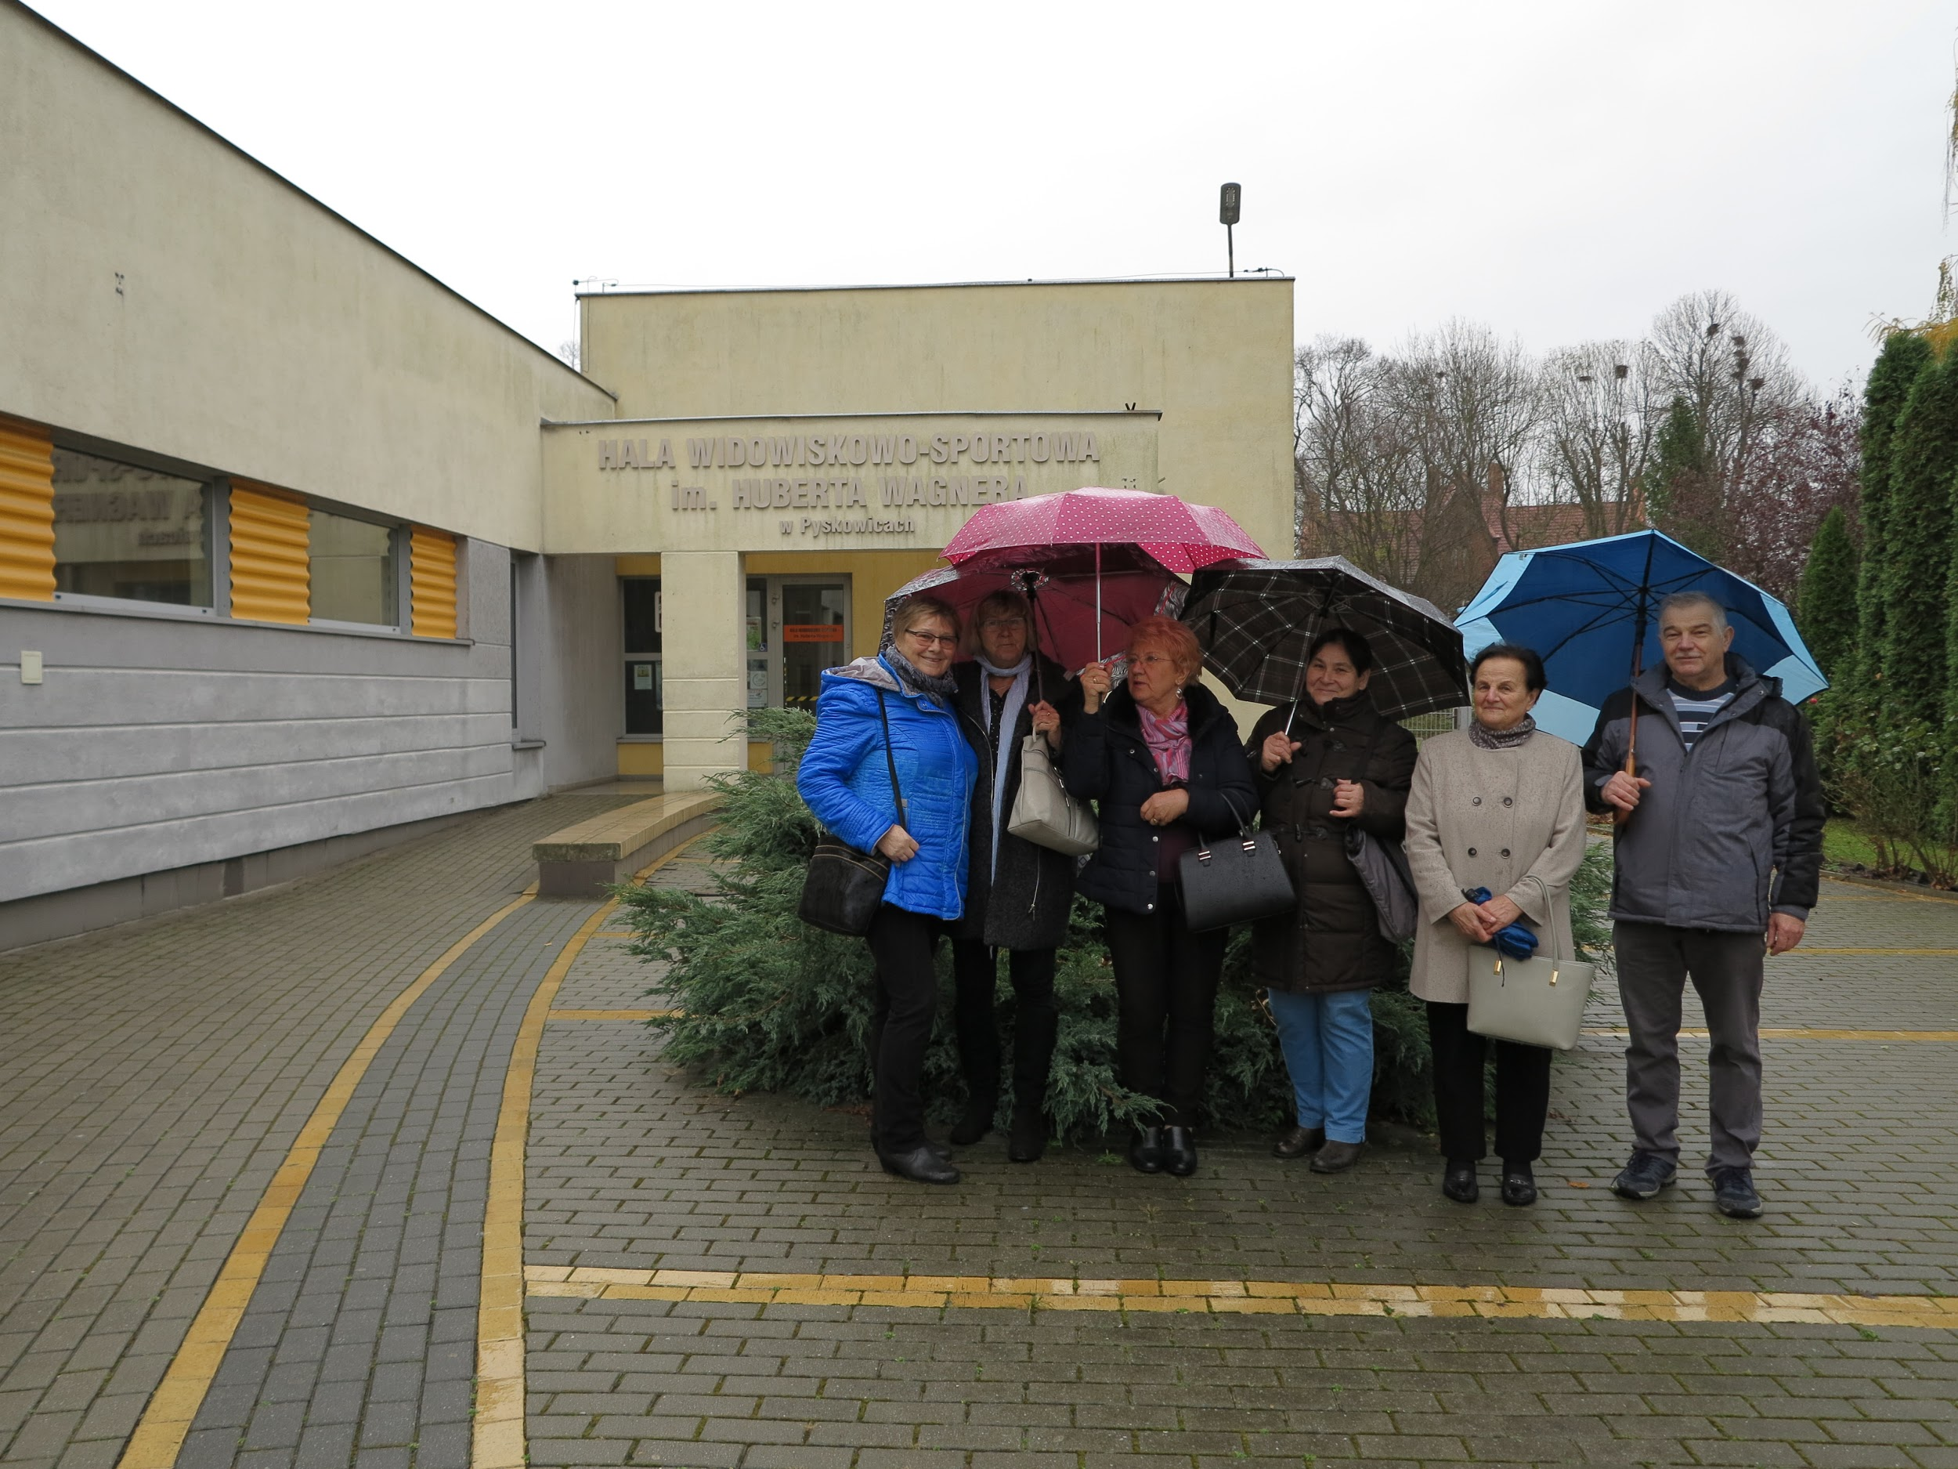
Hala im. H. Wagnera

Slide 17
3. AKTYWNE WYKORZYSTANIE INFRASTRUKTURY
PARKU MIEJSKIEGO W PYSKOWICACH
Park Miejski w Pyskowicach w 2019 r. przeszedł gruntowną modernizację i obecnie dysponuje
bogatą infrastrukturą. W jej skład wchodzą m. in. : siłownia plenerowa, trasa nordic walking,
trasa dla rolkarzy, pomostowa ścieżka dydaktyczna i wybieg dla psów.
Wykorzystanie infrastruktury rozpoczęliśmy od ćwiczeń na siłowni plenerowej. Przebieg ćwiczeń uwieczniliśmy na nagranym przez nas filmie.
Po ćwiczeniach odpoczywaliśmy na leżakach i ławkach. Panowie rozgrywali partie szachów.
Panie ochoczo korzystały z tras nordic walking.
Spacerując ścieżką edukacyjną zapoznaliśmy się z planszowymi informacjami o drzewostanie,
ptakach, kwiatach itp.
Na zakończenie odbyliśmy spacer po alejkach parku, odwiedzając zabytkową kapliczkę
św. Jana Nepomucena i most przy wejściu głównym.

Slide 18
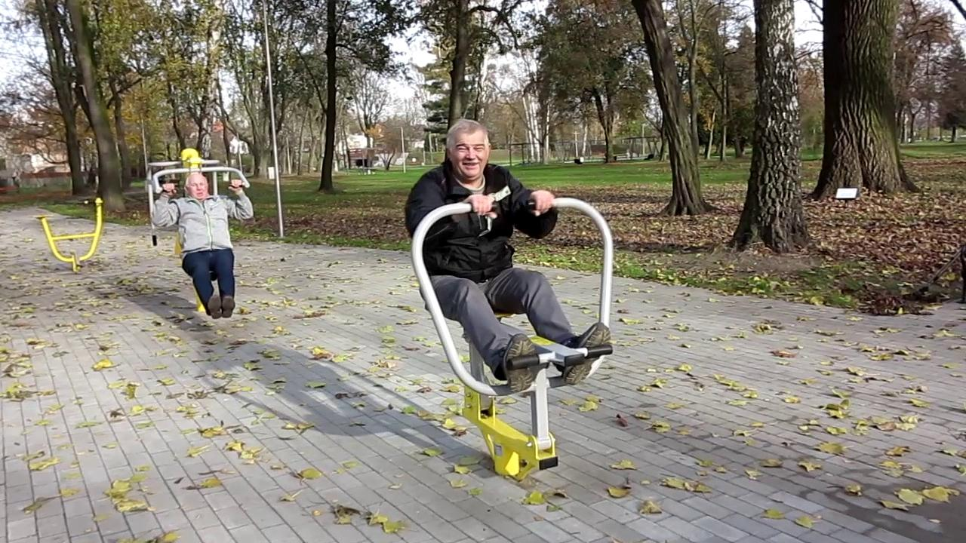
Siłownia plenerowa-film

Slide 19
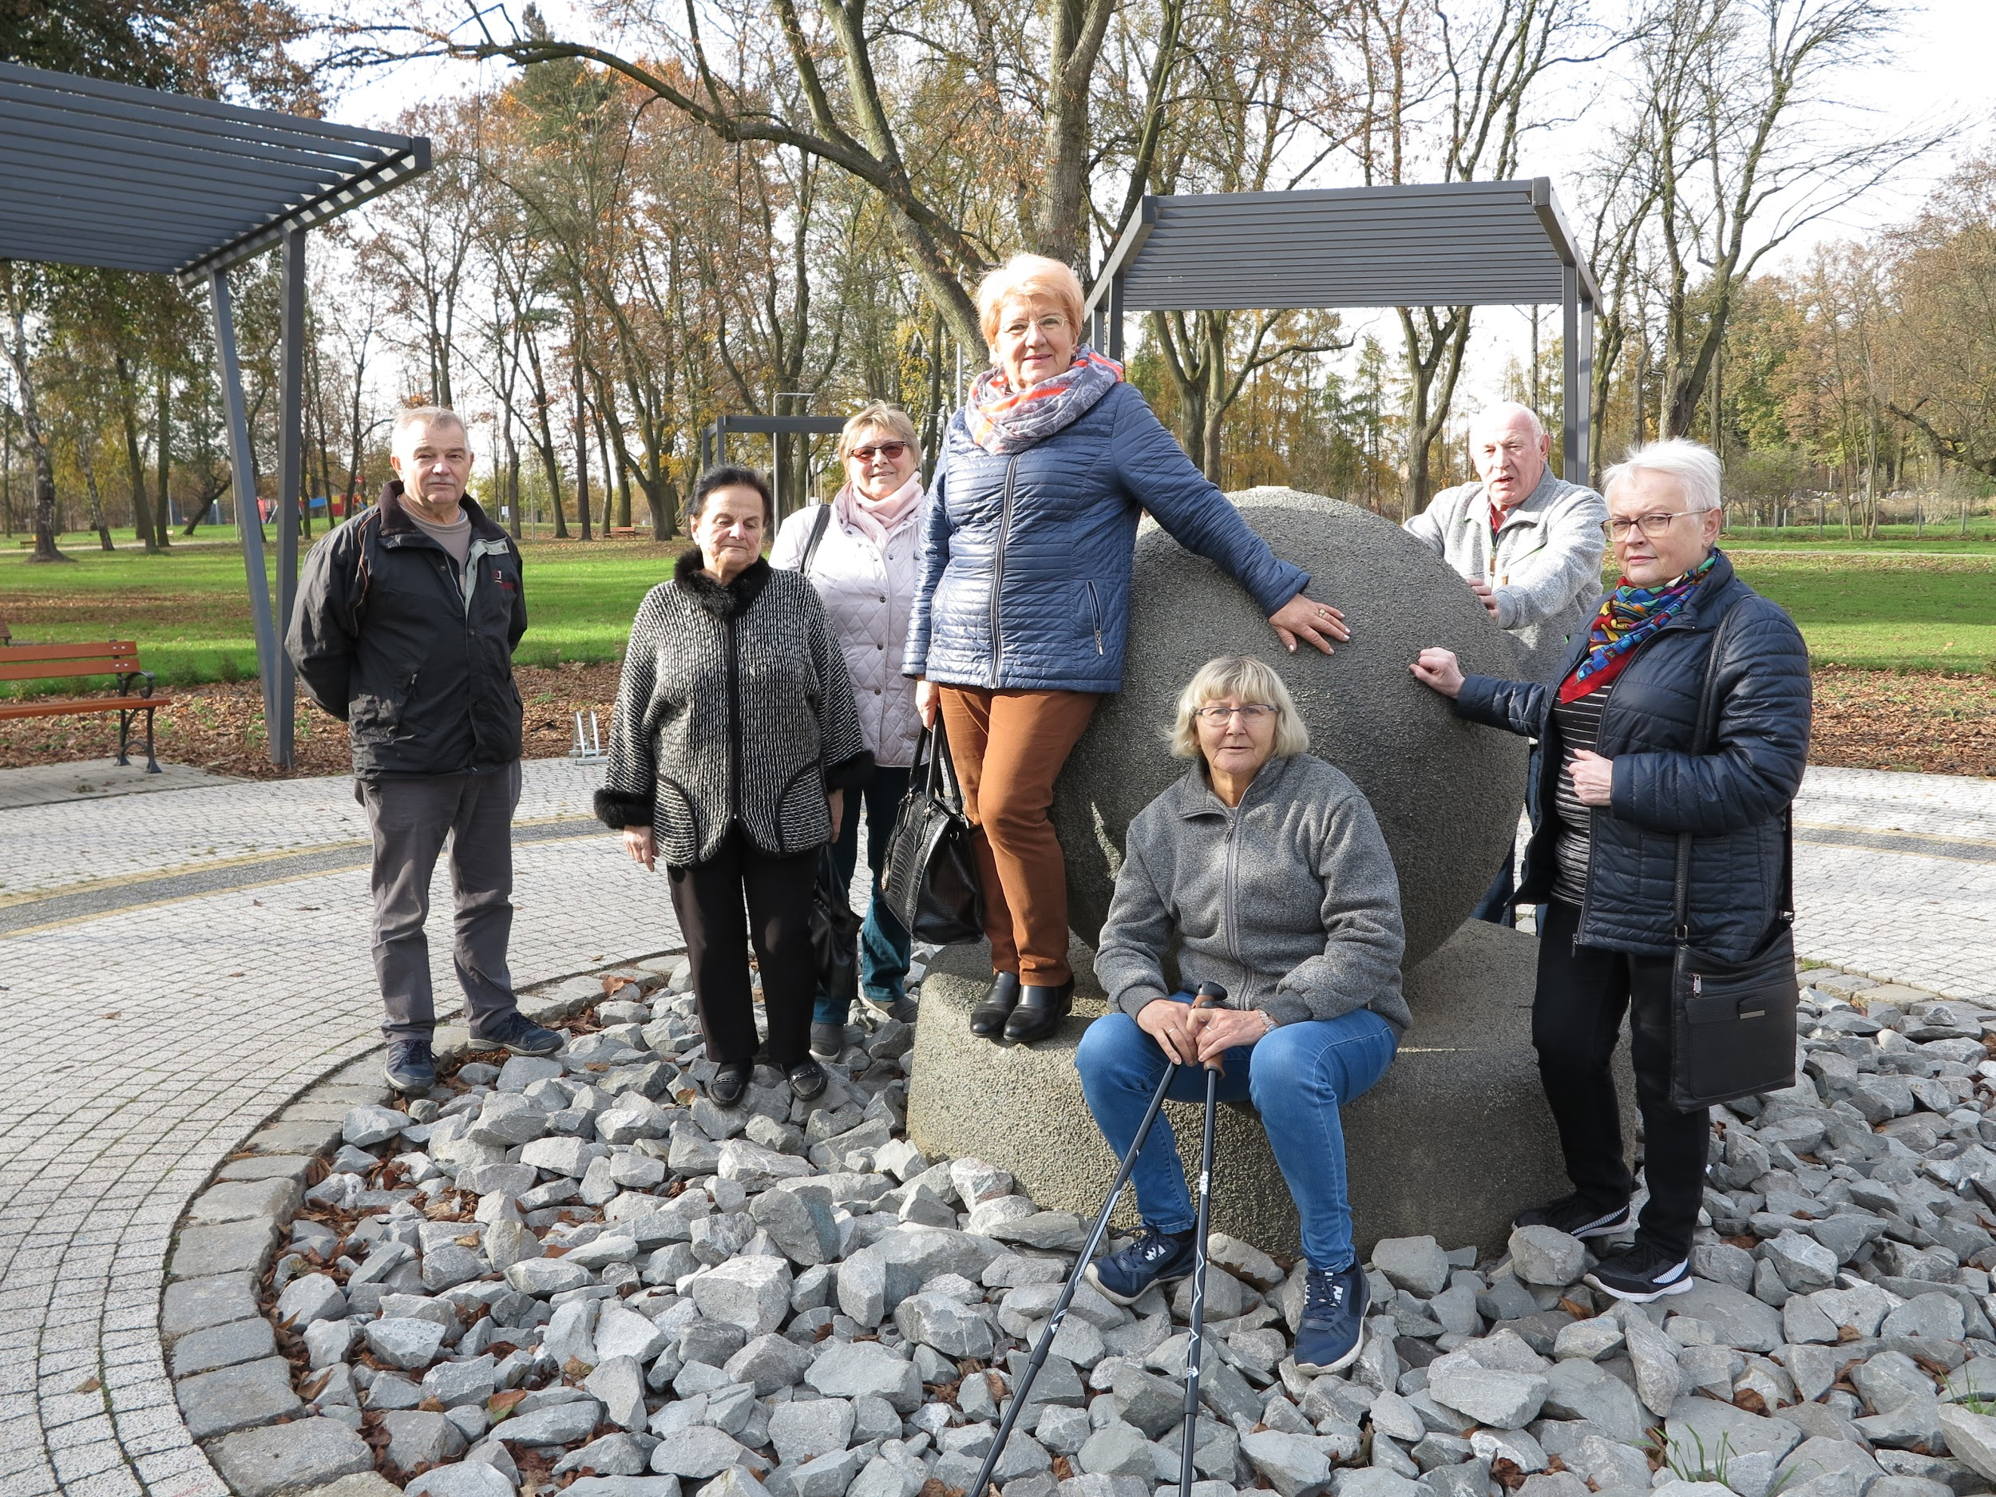
Centralna część parku

Slide 20
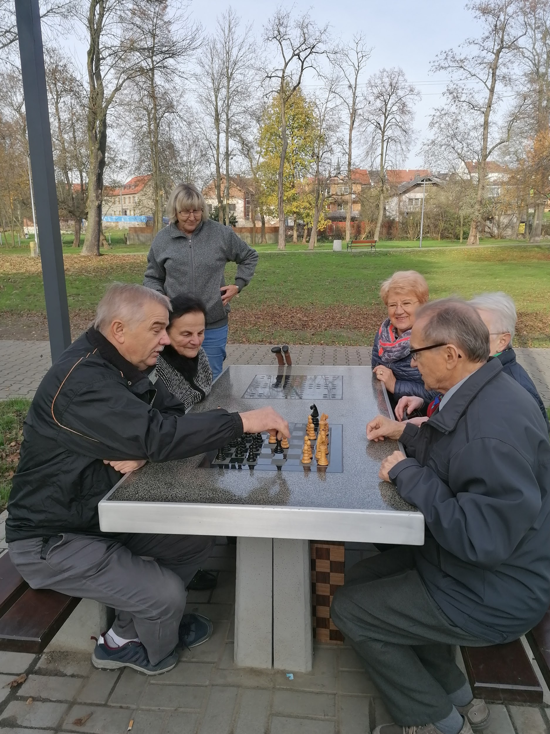
Szachy

Slide 21
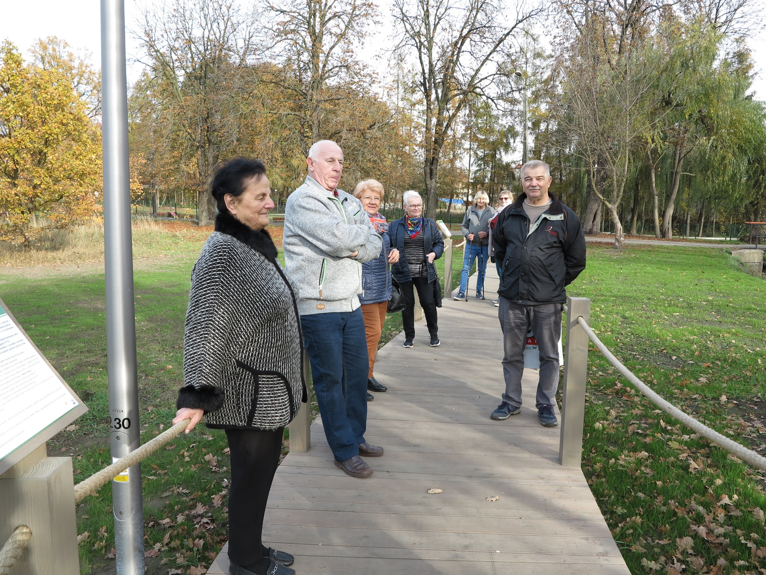
Ścieżka dydaktyczna

Slide 22
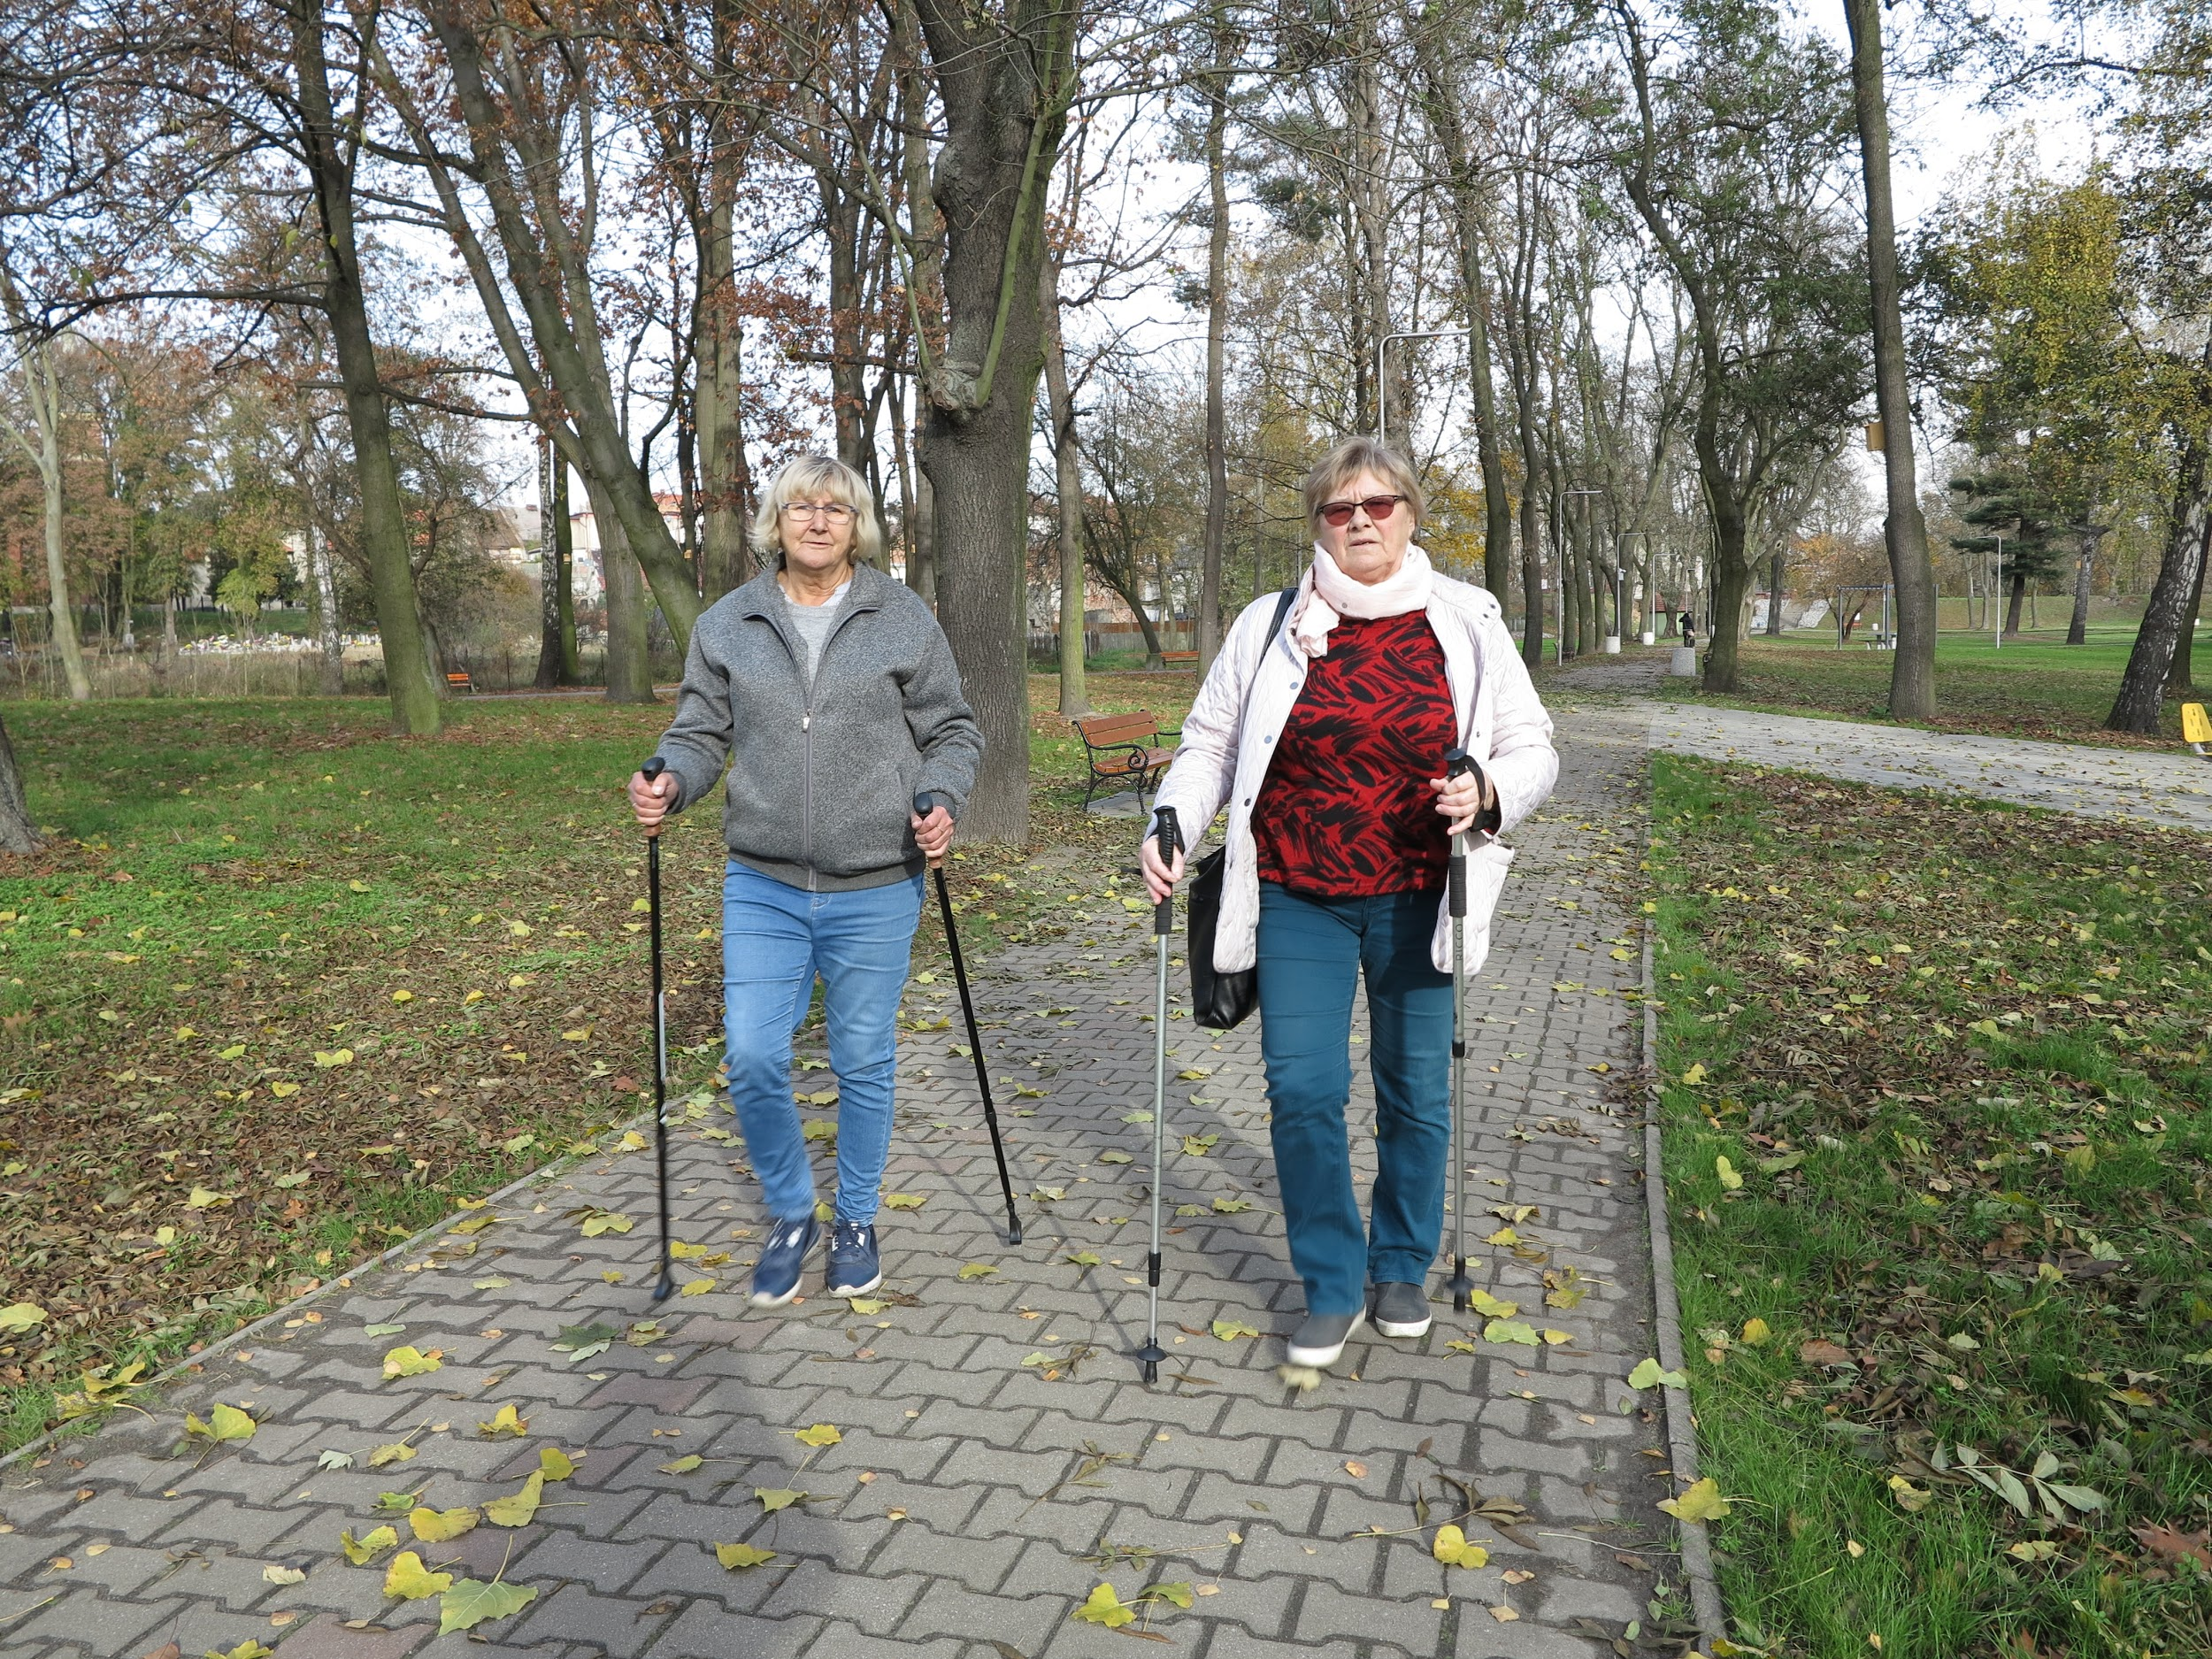
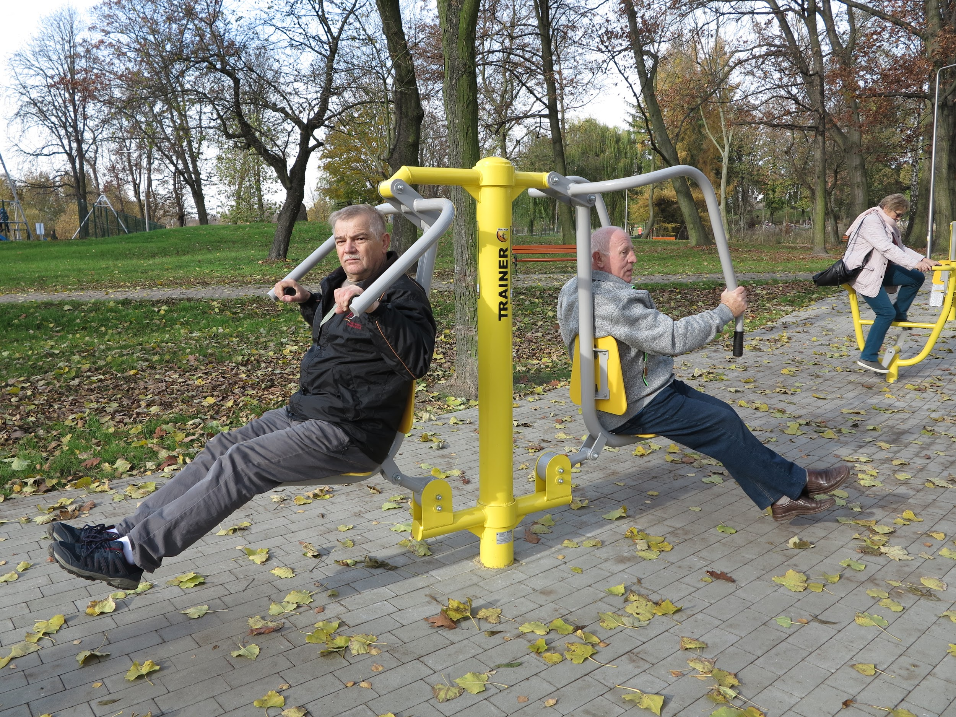
Ćwiczenia

Slide 23
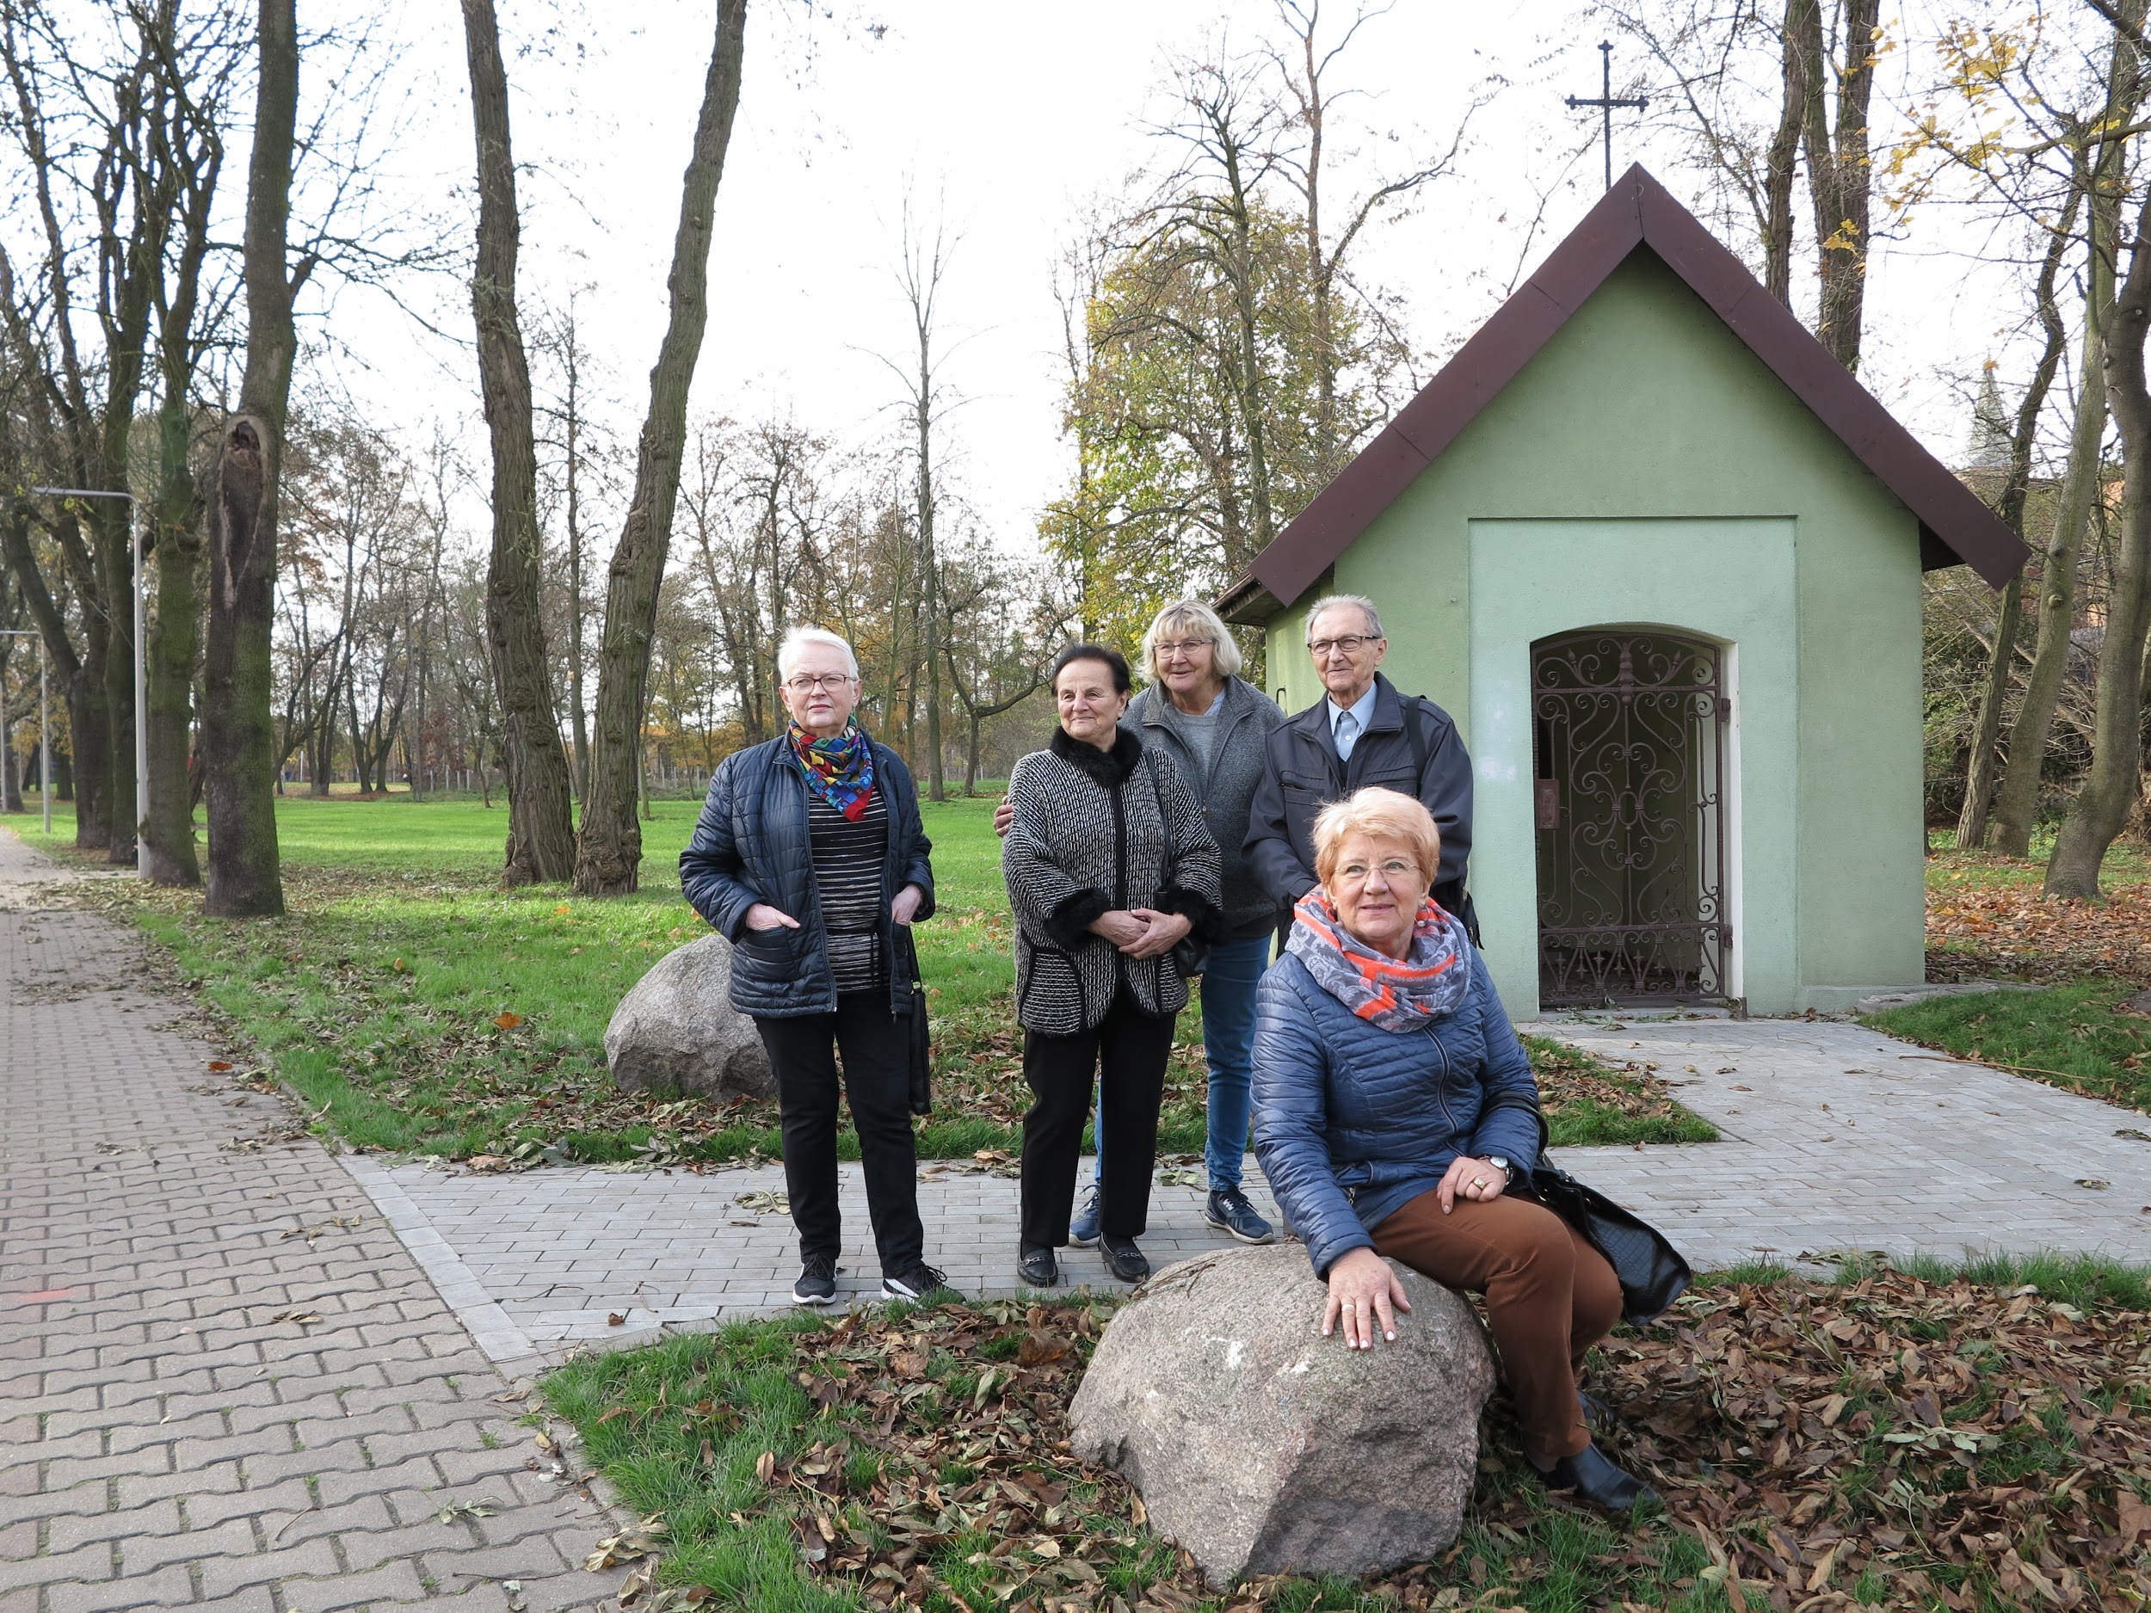
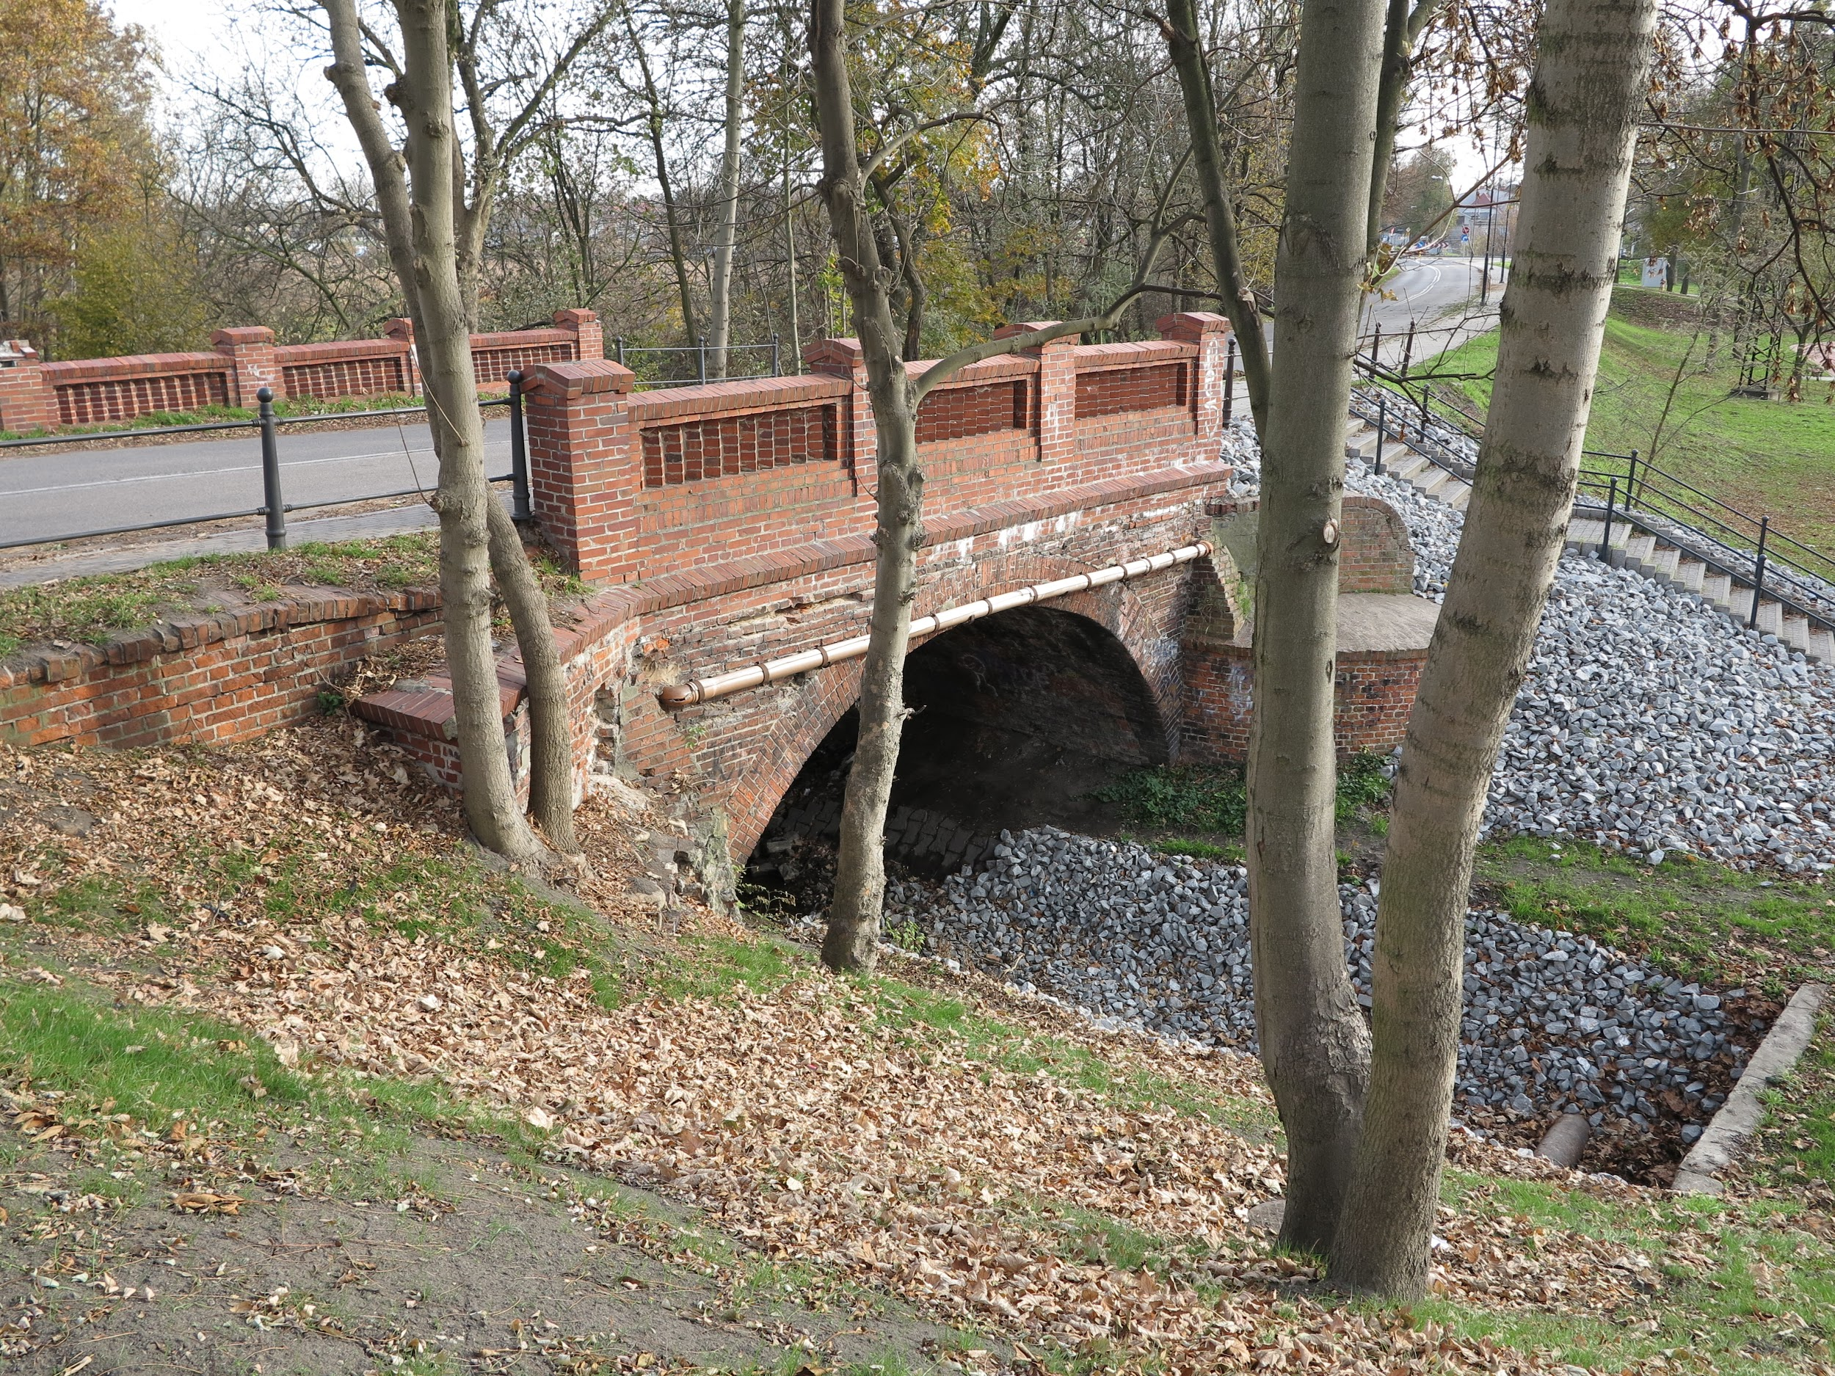
Zabytkowa kapliczka i most

Slide 24
4. ZWIEDZANIE SKANSENU KOLEJOWEGO W PYSKOWICACH
Skansen Kolejowy w Pyskowicach jest nieliczną tego rodzaju placówką muzealną woj. śląskiego.
Został zorganizowany przez grupę pasjonatów kolei, którzy postanowili ocalić od zapomnienia
zabytkowe egzemplarze taboru kolejowego.
Na terenie skansenu mogliśmy zobaczyć kilkadziesiąt unikalnych eksponatów, jak: parowozy, lokomotywy spalinowe, wagony osobowe i towarowe oraz inny tabor pomocniczy.
Dojście do skansenu i jego pobliskie otoczenie, w tym dawna parowozownia, nastawnie i inne
obiekty są także “ skansenem “ , bowiem widać, że od kilkudziesięciu lat nikt nie przeszkadzał
w naturalnym ich niszczeniu.
Jest to bardzo ciekawe miejsce, jednak wielka szkoda, że właściwe urzędy nie kwapią się o jego
zagospodarowanie i właściwe wyeksponowanie.

Slide 25
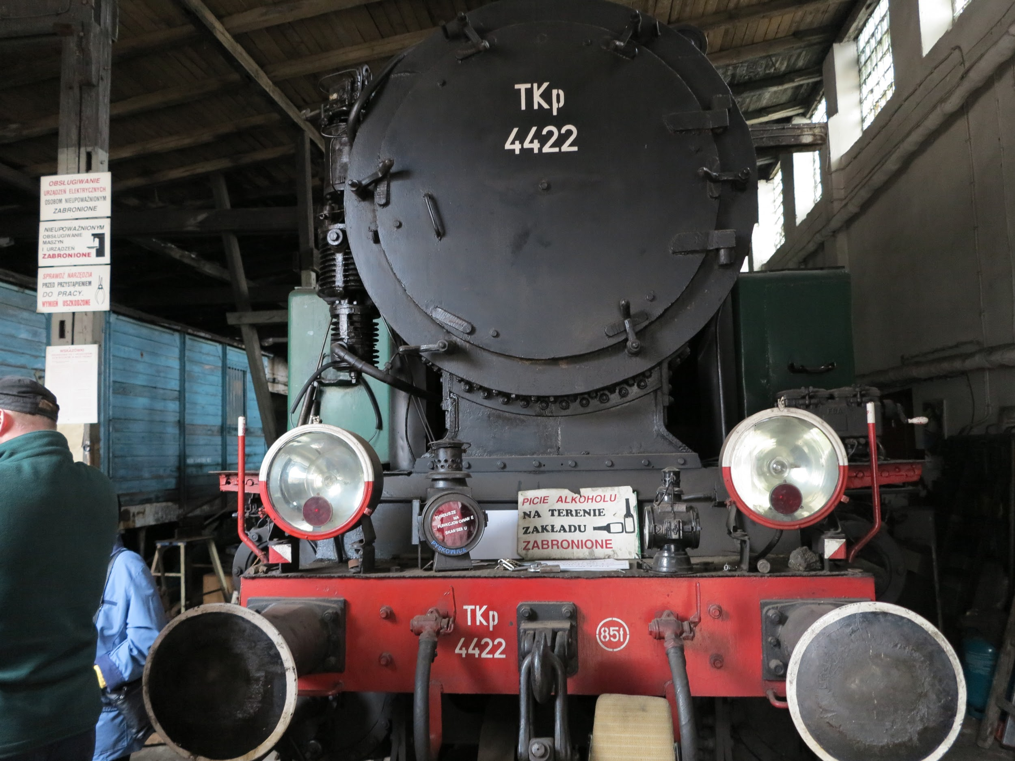
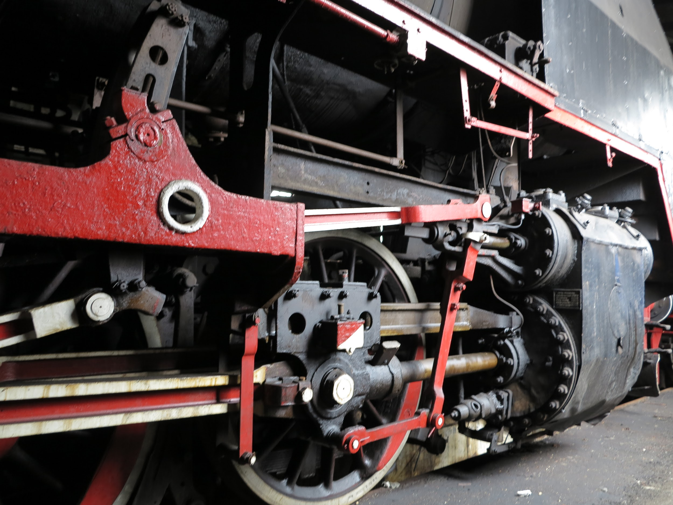
Parowozy

Slide 26
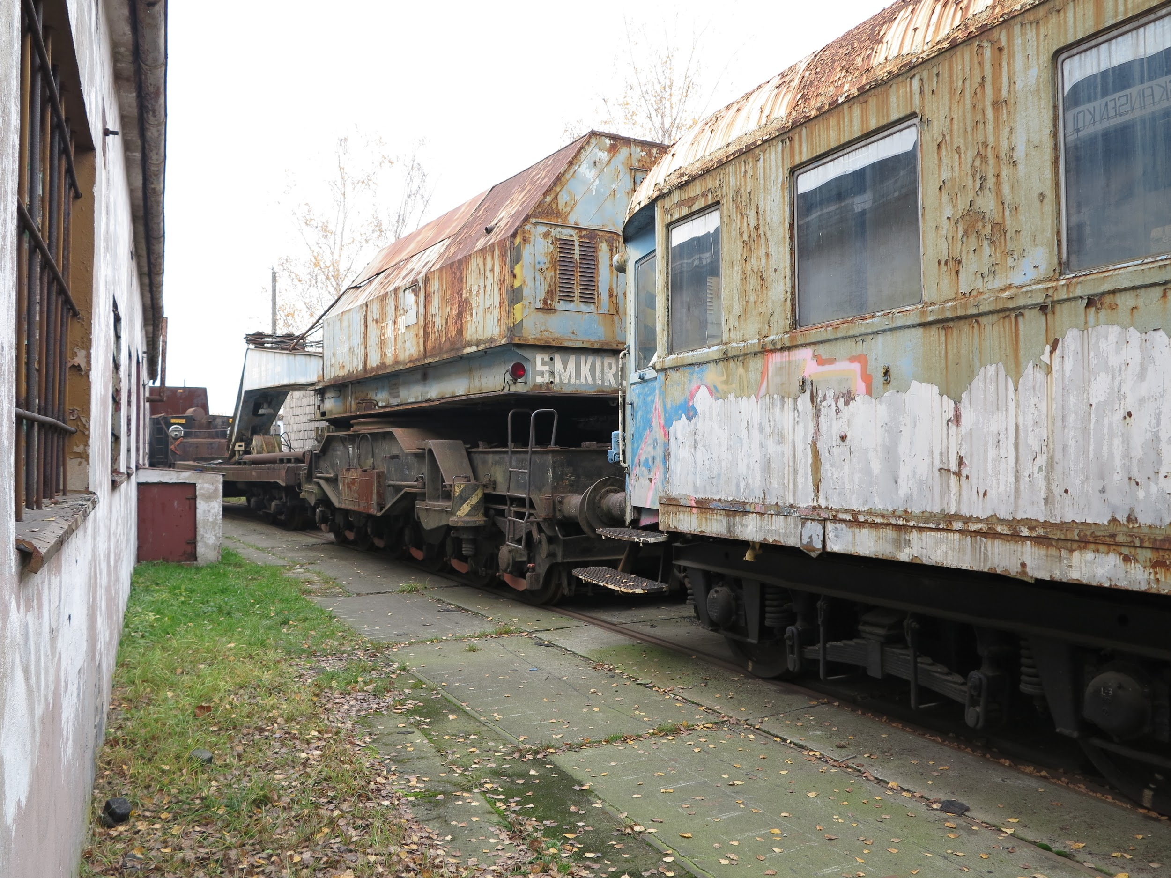
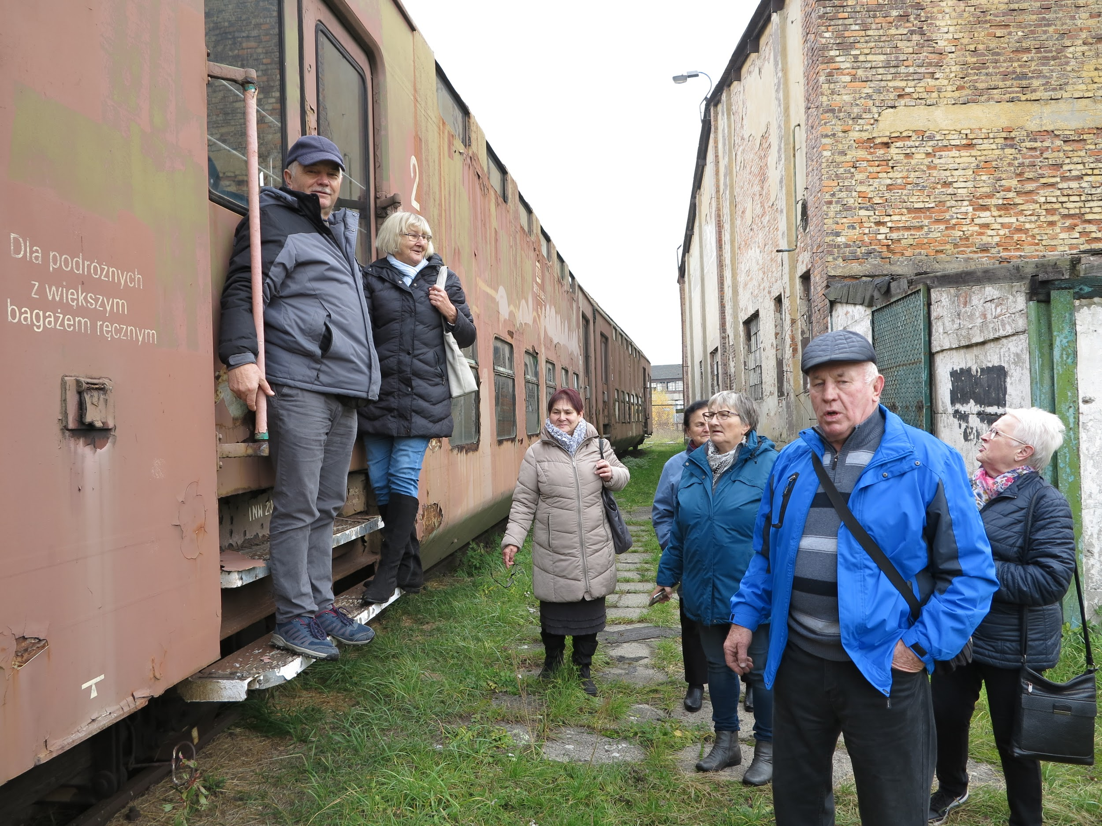
Pociągi

Slide 27
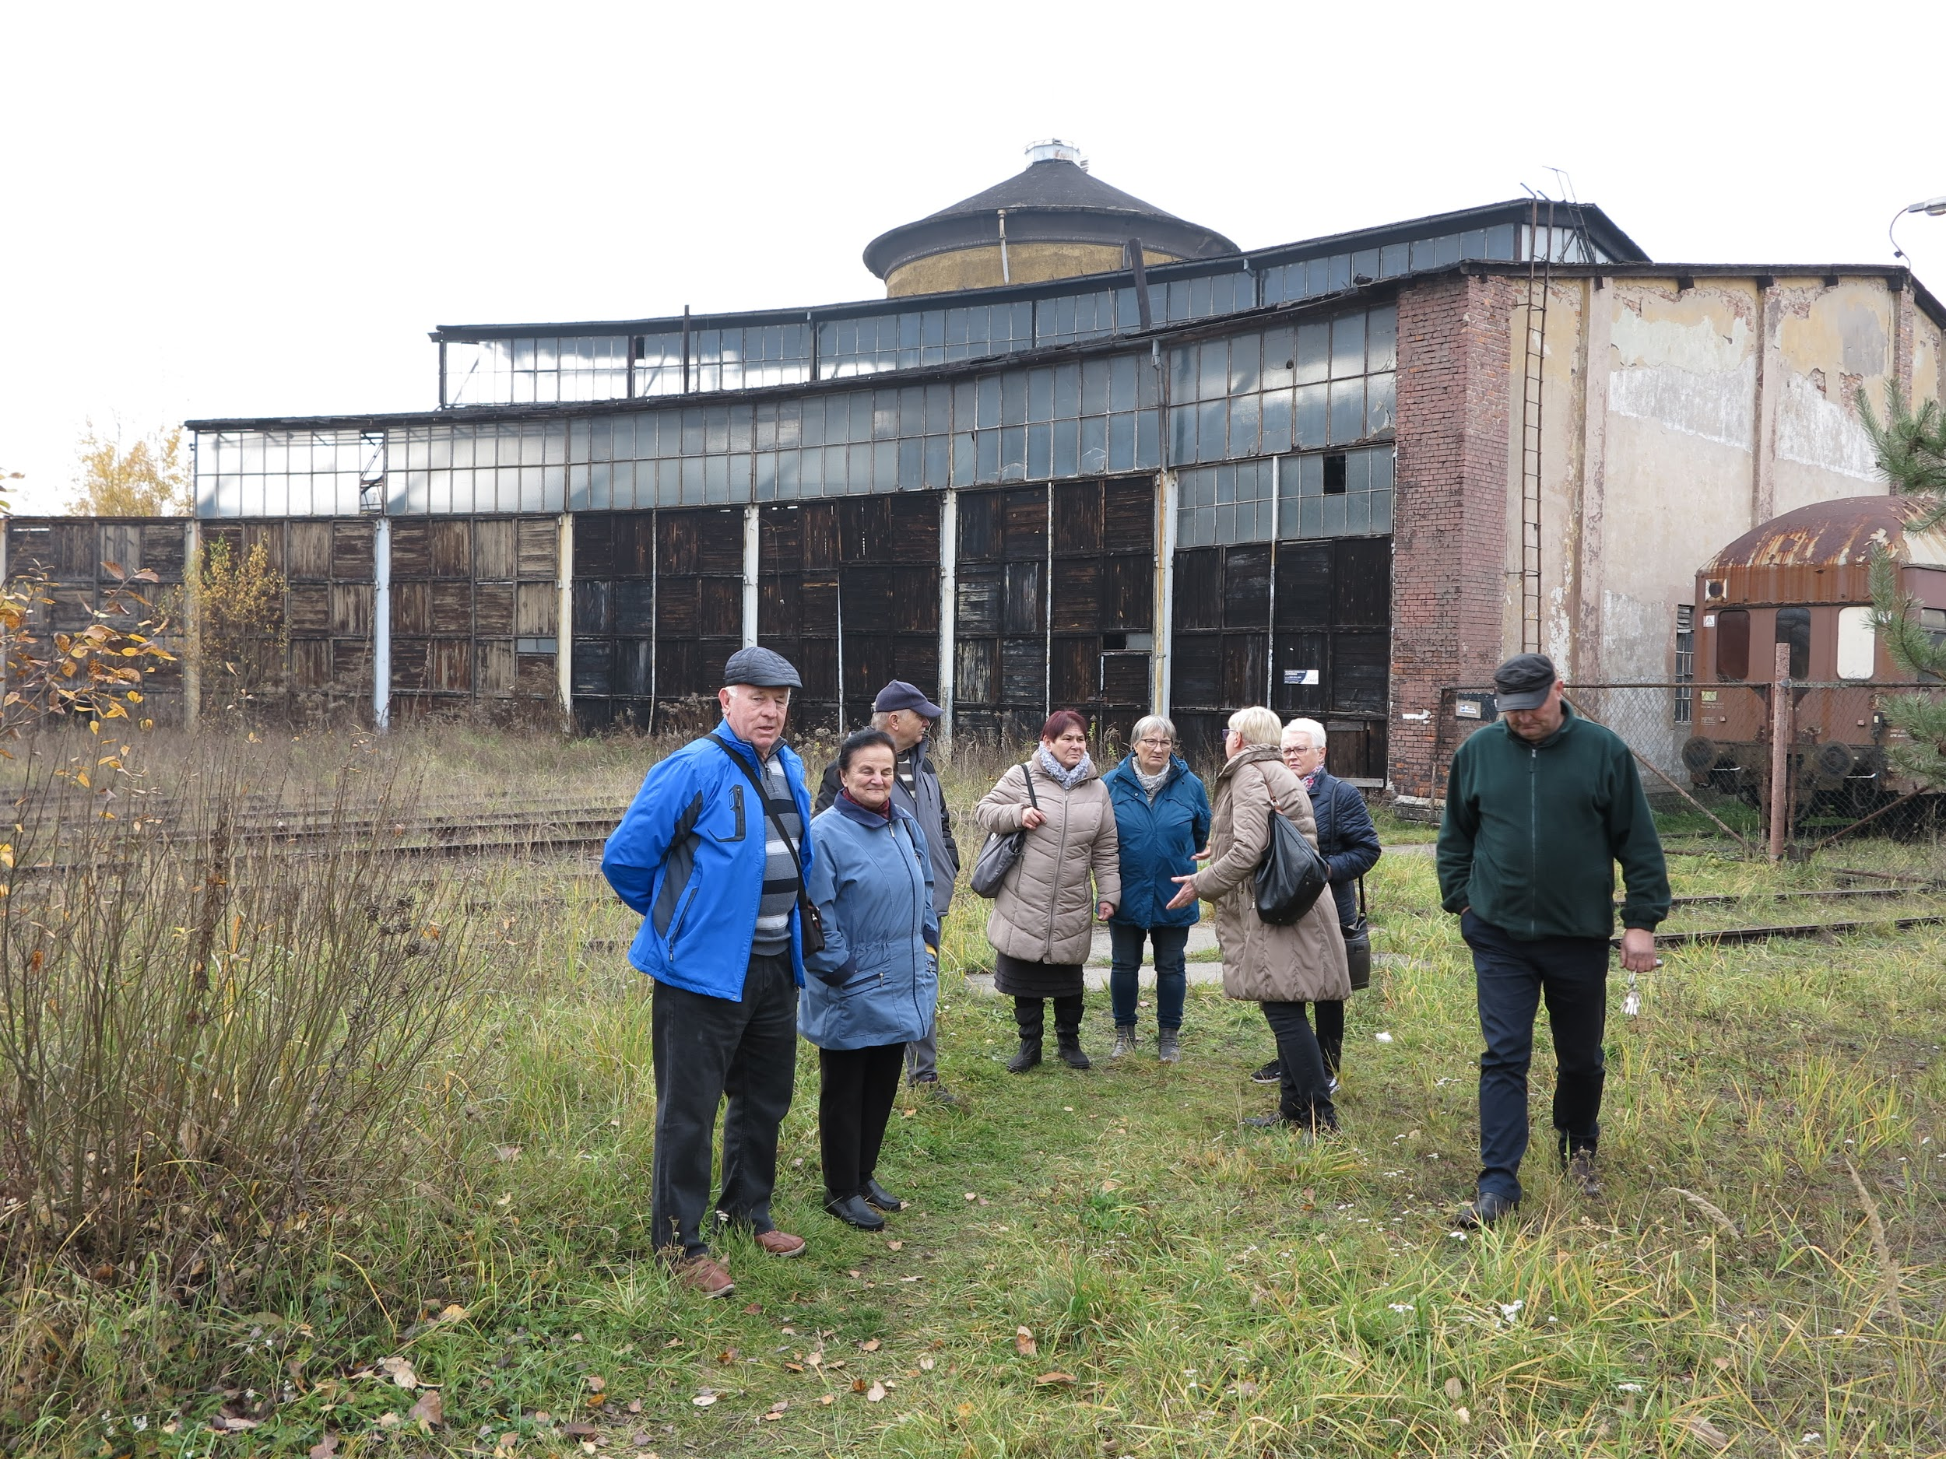
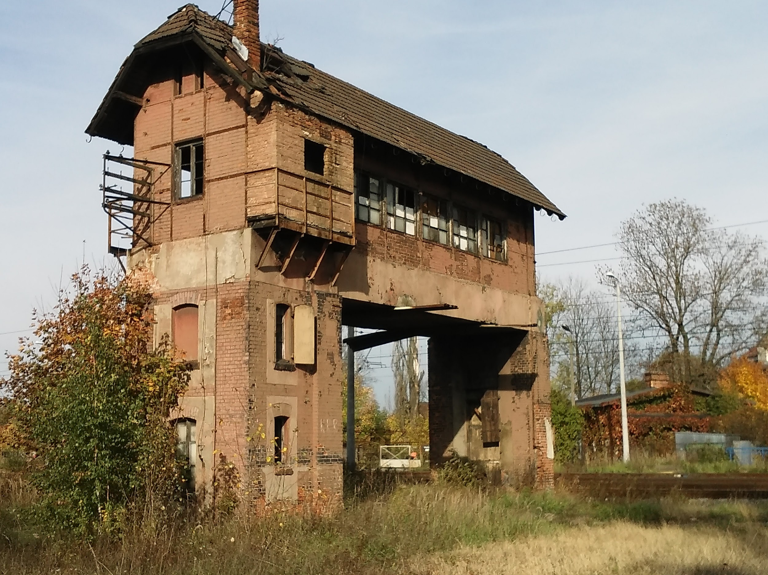
Parowozownia i nastawnia

Slide 28
5. WYCIECZKA DO PALMIARNI W GLIWICACH
Palmiarnia w Gliwicach, położona na terenie parku im. Fryderyka Chopina jest
egzotyczną oazą w centrum miasta.
Budynek Palmiarni to nowoczesna konstrukcja architektoniczna o powierzchni
użytkowej 2000 m².
W pięciu pawilonach tematycznych zachwycaliśmy się m. in. : egzotycznymi palmami,
a wśród nich 120-letnimi feniksami kanaryjskimi, roślinami cytrusowymi, kaktusami,
rybami umieszczonymi w dużych akwariach oraz gadami w terrariach.
Niechętnie opuszczaliśmy to przecudowne miejsce i wracali do miejskiej
rzeczywistości Górnego Śląska.

Slide 29
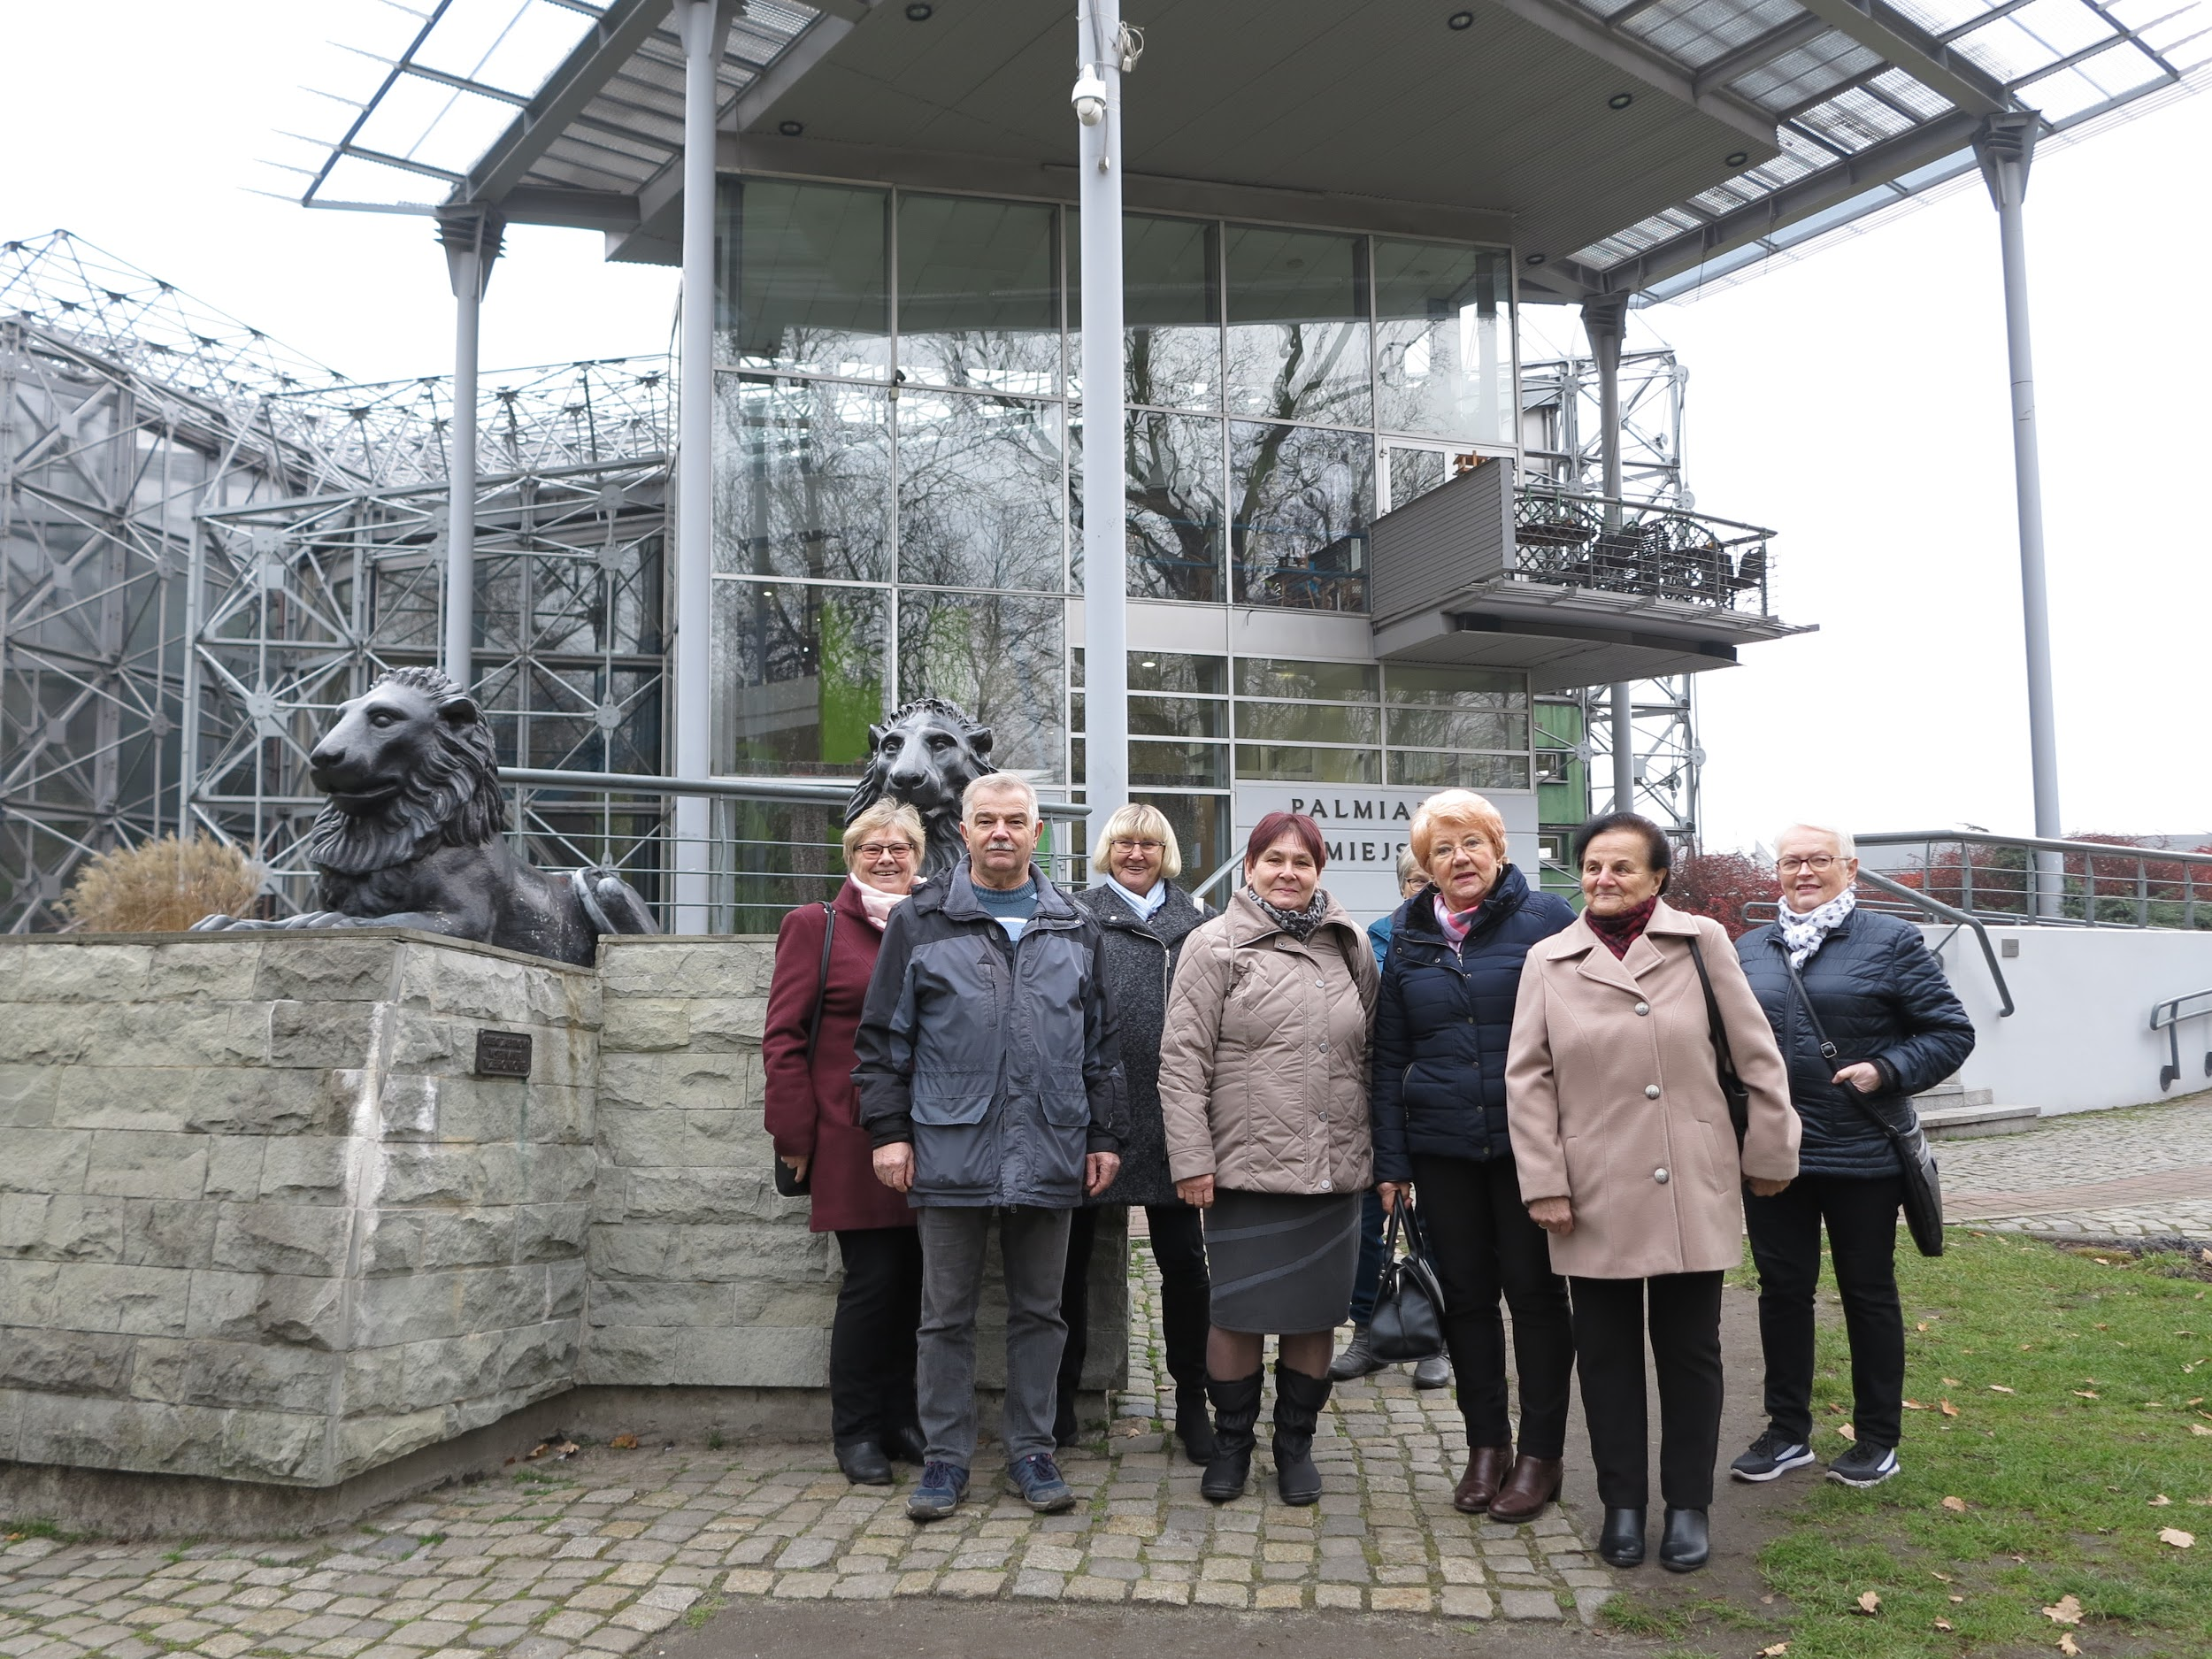
Budynek Palmiarni

Slide 30
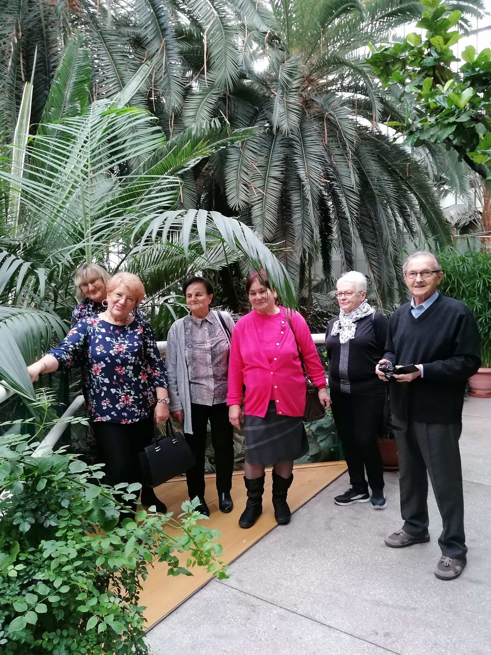
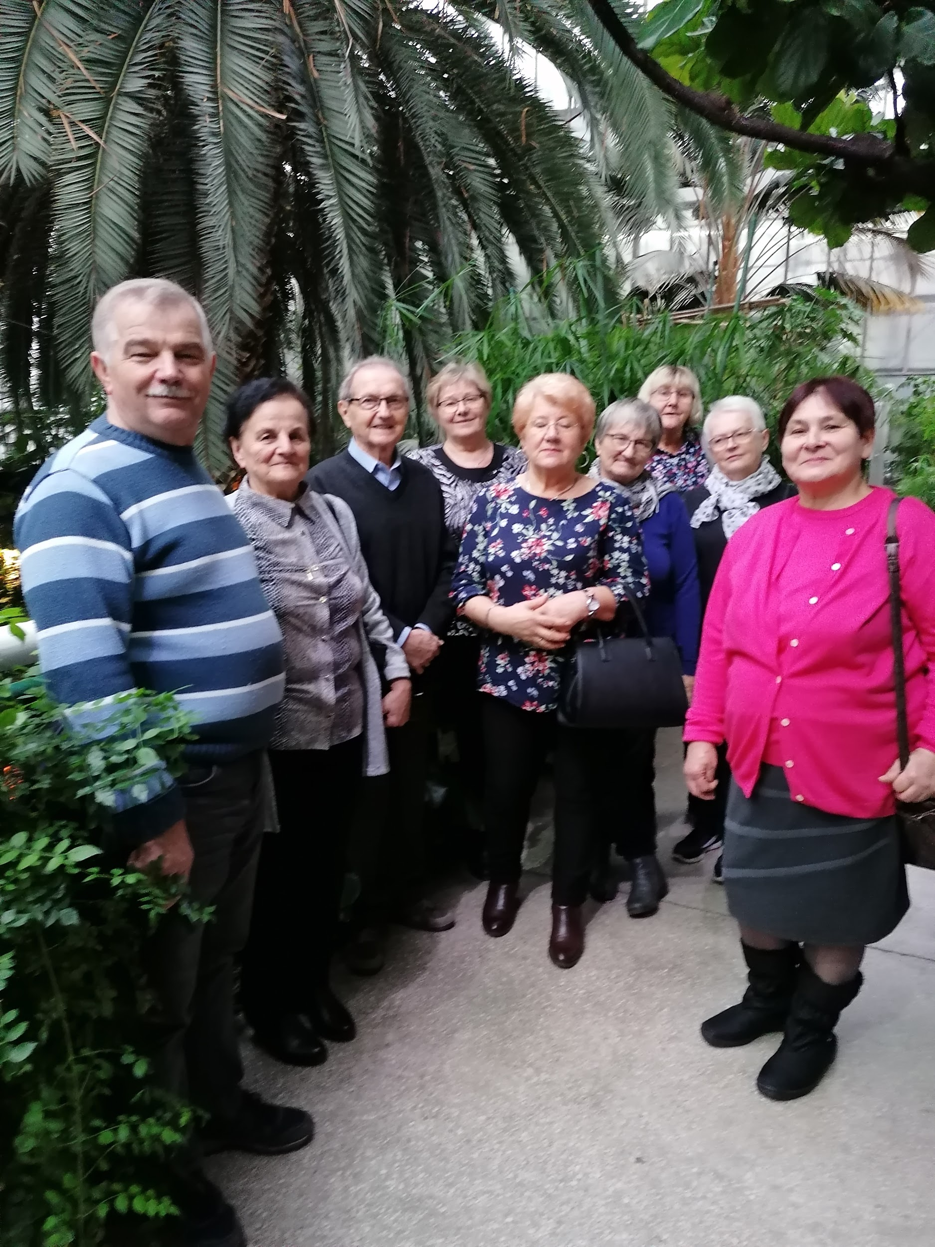
Pod palmami

Slide 31
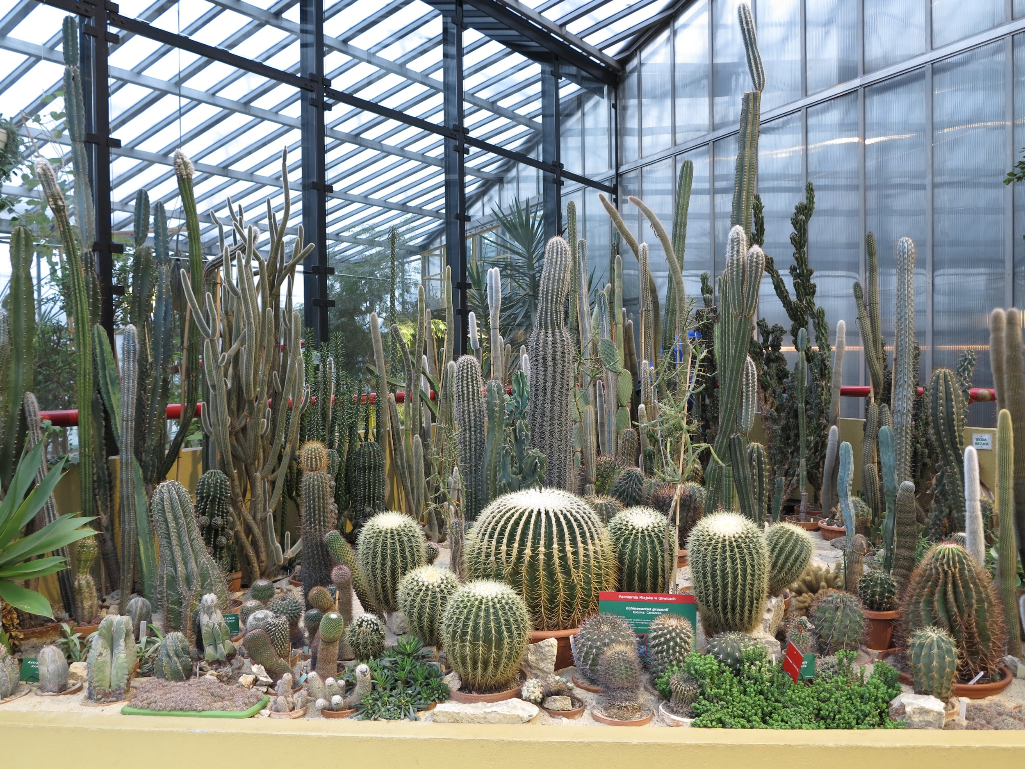
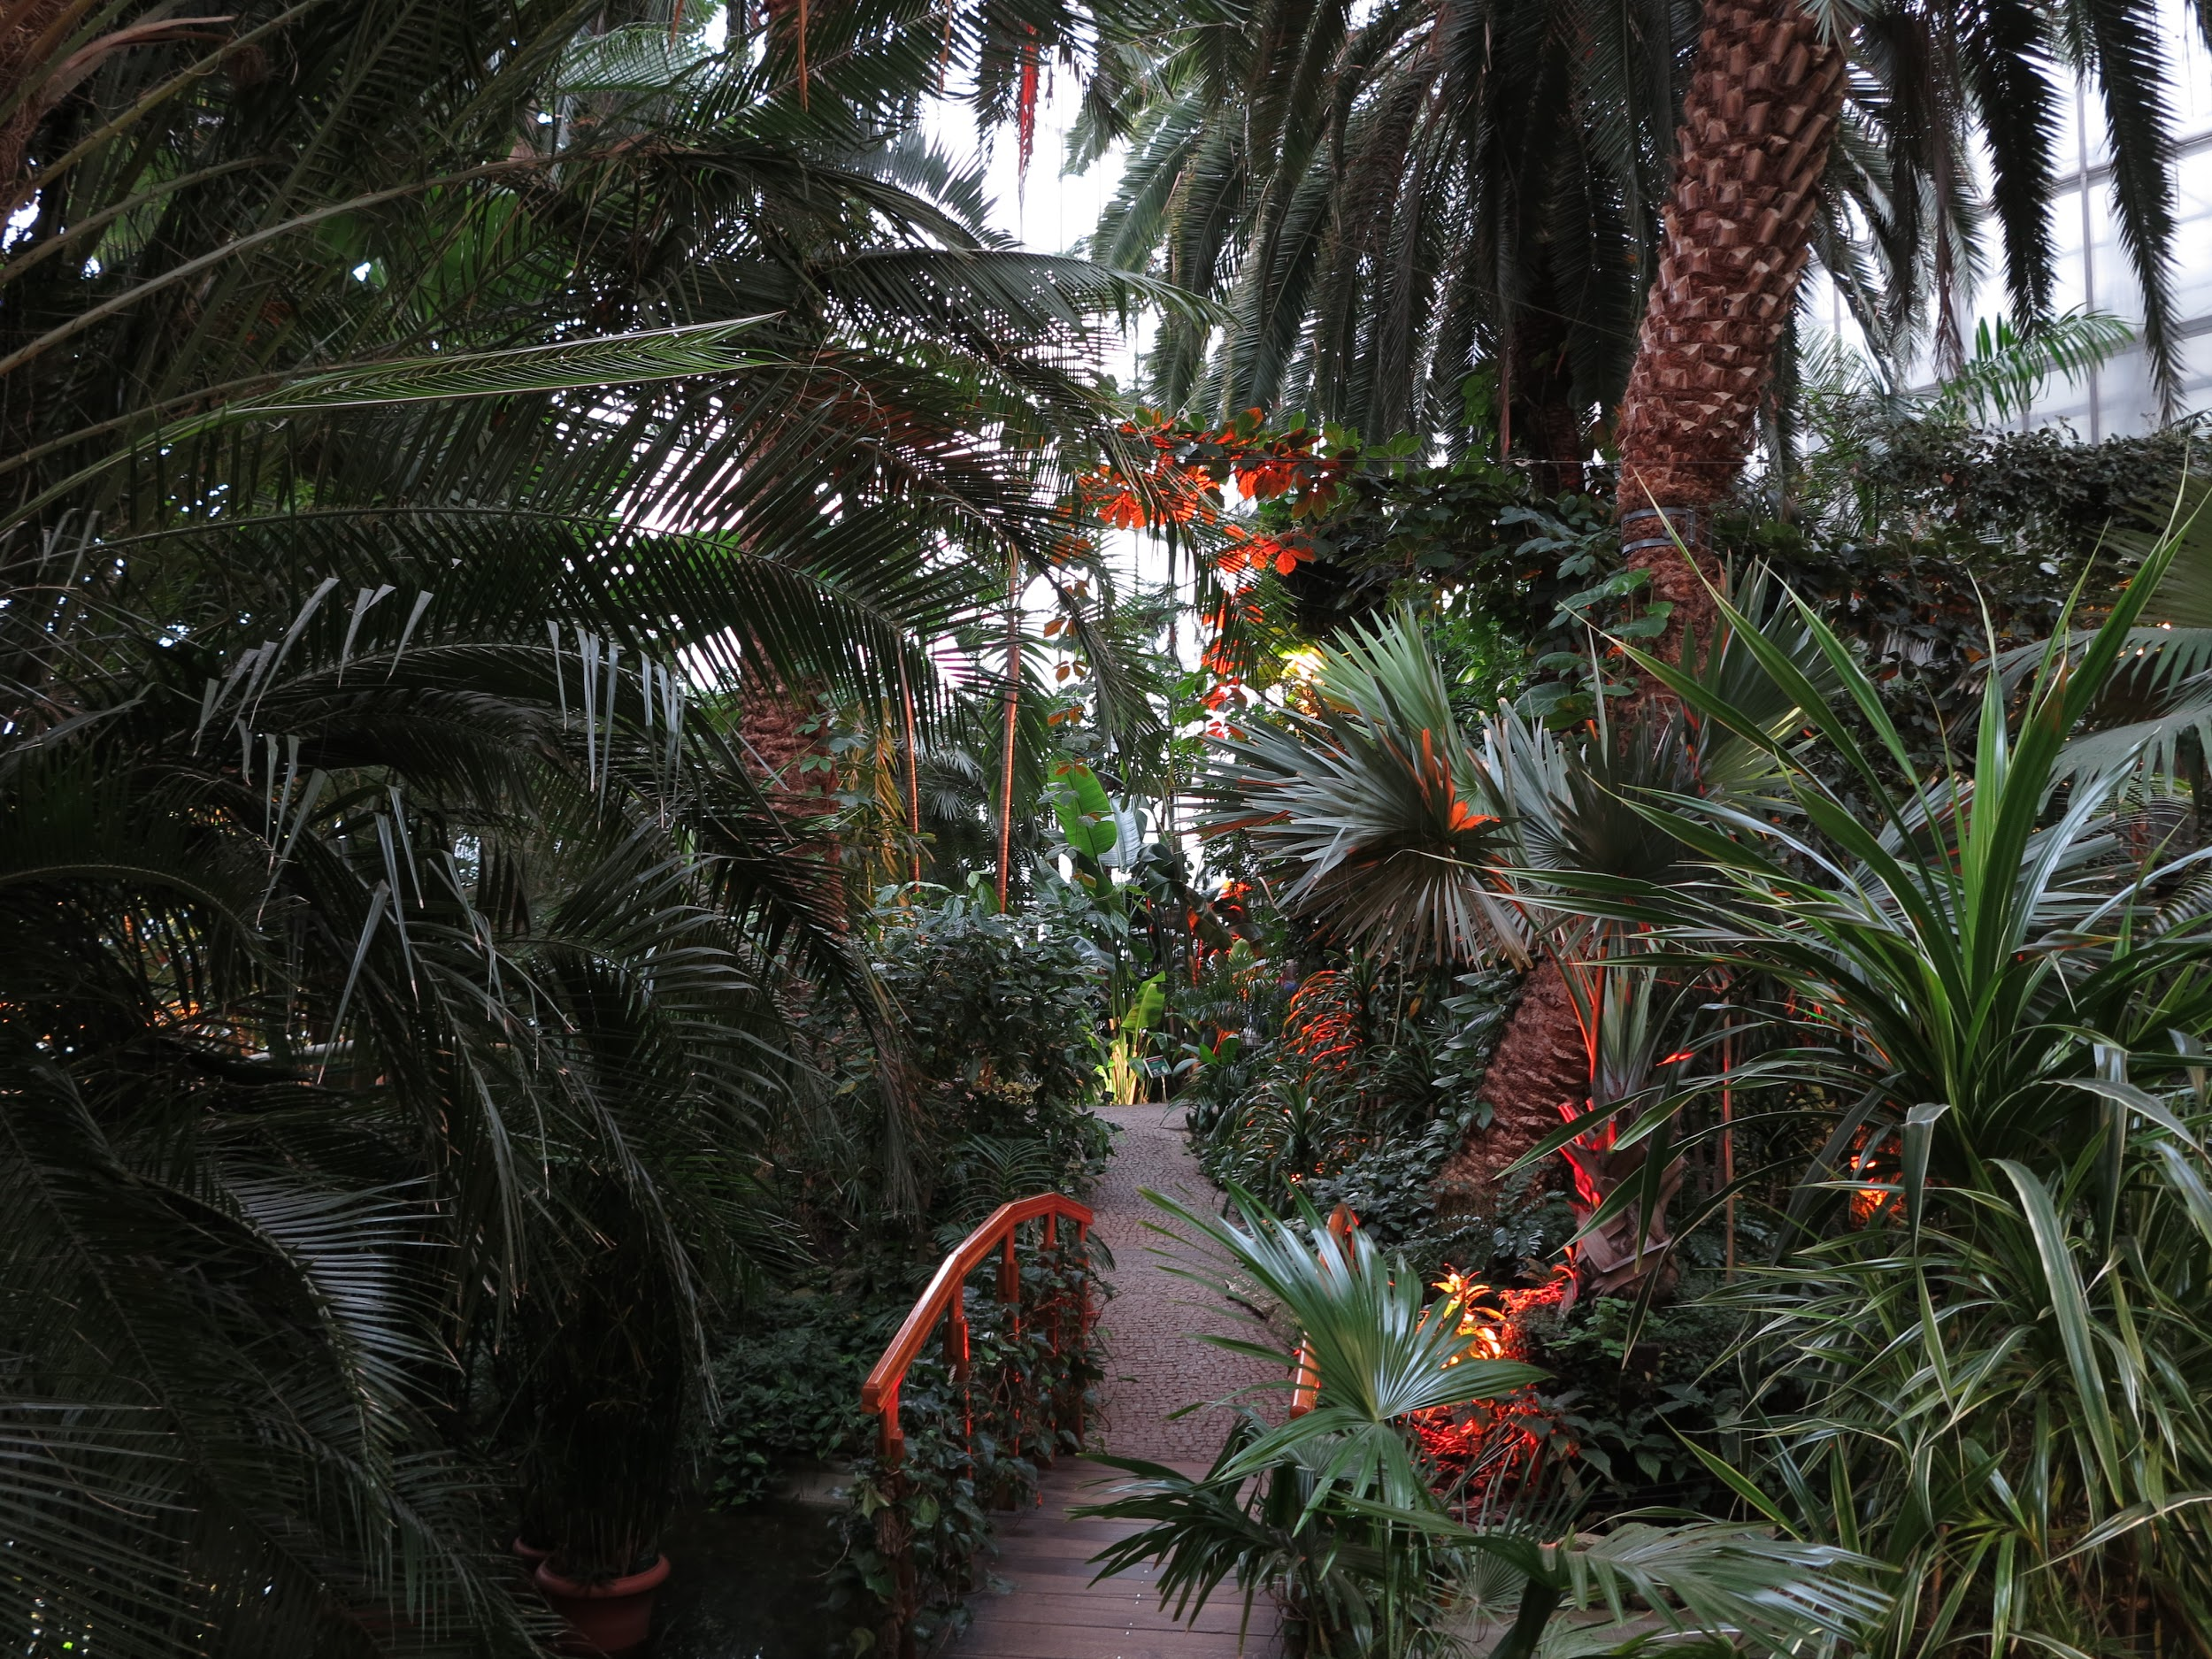
Kaktusy i palmy

Slide 32
6. ZWIEDZANIE CENTRUM WYSTAWIENNICZEGO
W PYSKOWICACH
Centrum Wystawiennicze powstało w 2003 r. dzięki inicjatywie i dużemu zaangażowaniu
pana Władysława Macowicza, emerytowanego nauczyciela, pasjonata historii.
Centrum kultywuje wielowiekową historię Pyskowic i propaguje szeroko pojętą sztukę.
Siedzibą Centrum jest zabytkowy Ratusz.
W ramach wycieczki zwiedziliśmy sześć wystaw o następującej tematyce:
Rzeźba Juliusza Kasprzaka, Amatorski Klub Filmowy “ Jaś “ , Pyskowice wczoraj i dziś,
Skamieniałości i minerały, Kampania Wrześniowa, Jerzy Kukuczka.
Naszym przewodnikiem była pani Kierownik Centrum, która w bardzo ciekawy
oraz precyzyjny sposób zaprezentowała całą ekspozycję.

Slide 33
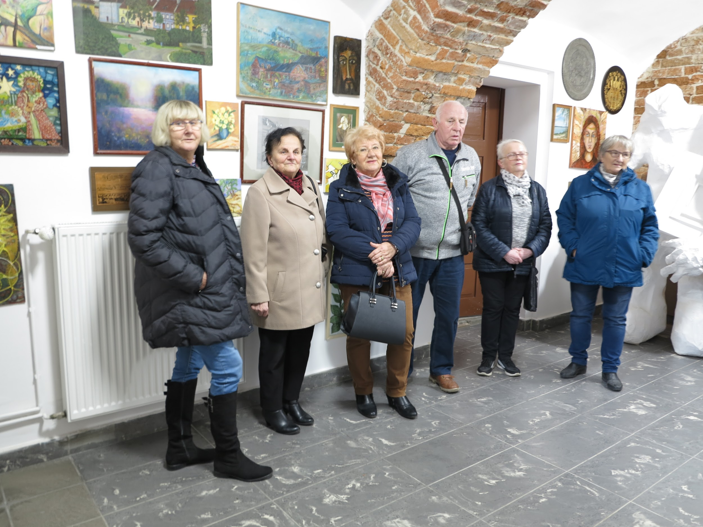
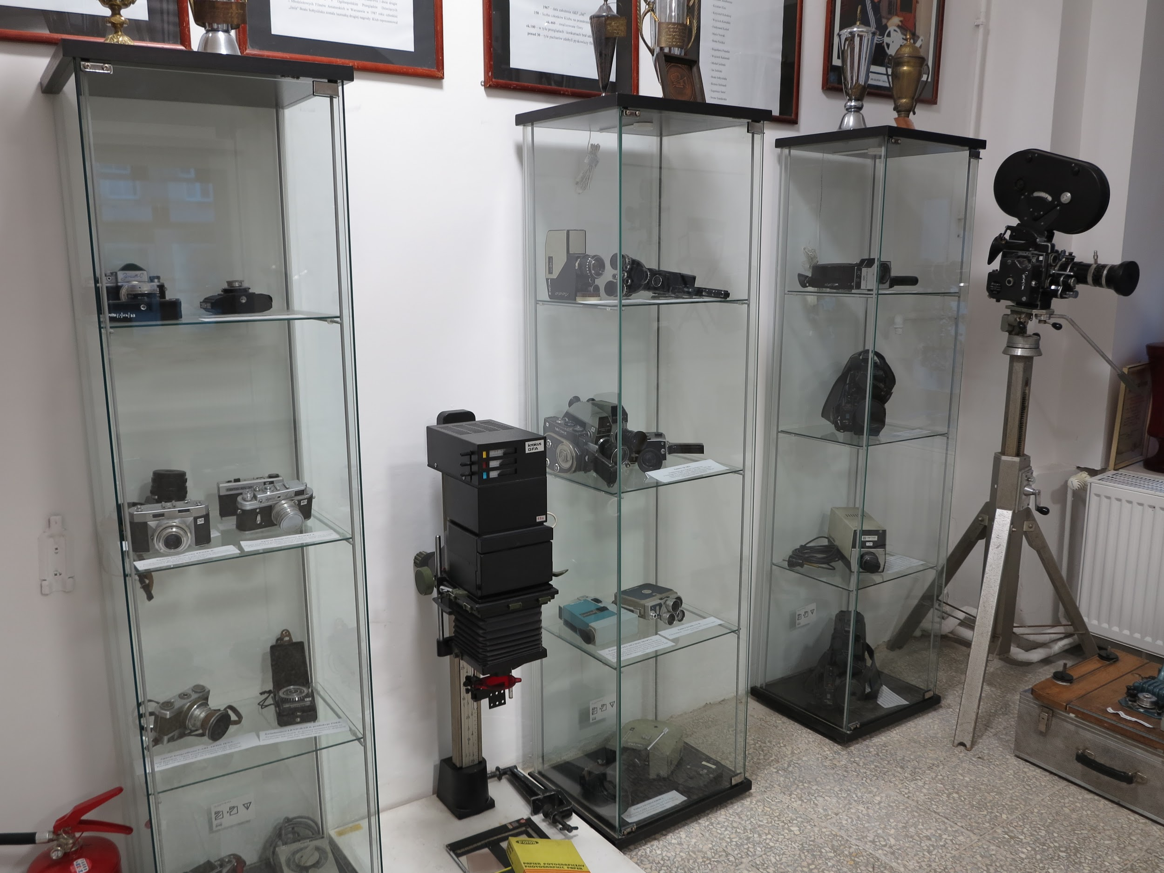
Hol wejściowy i Klub filmowy” Jaś “

Slide 34
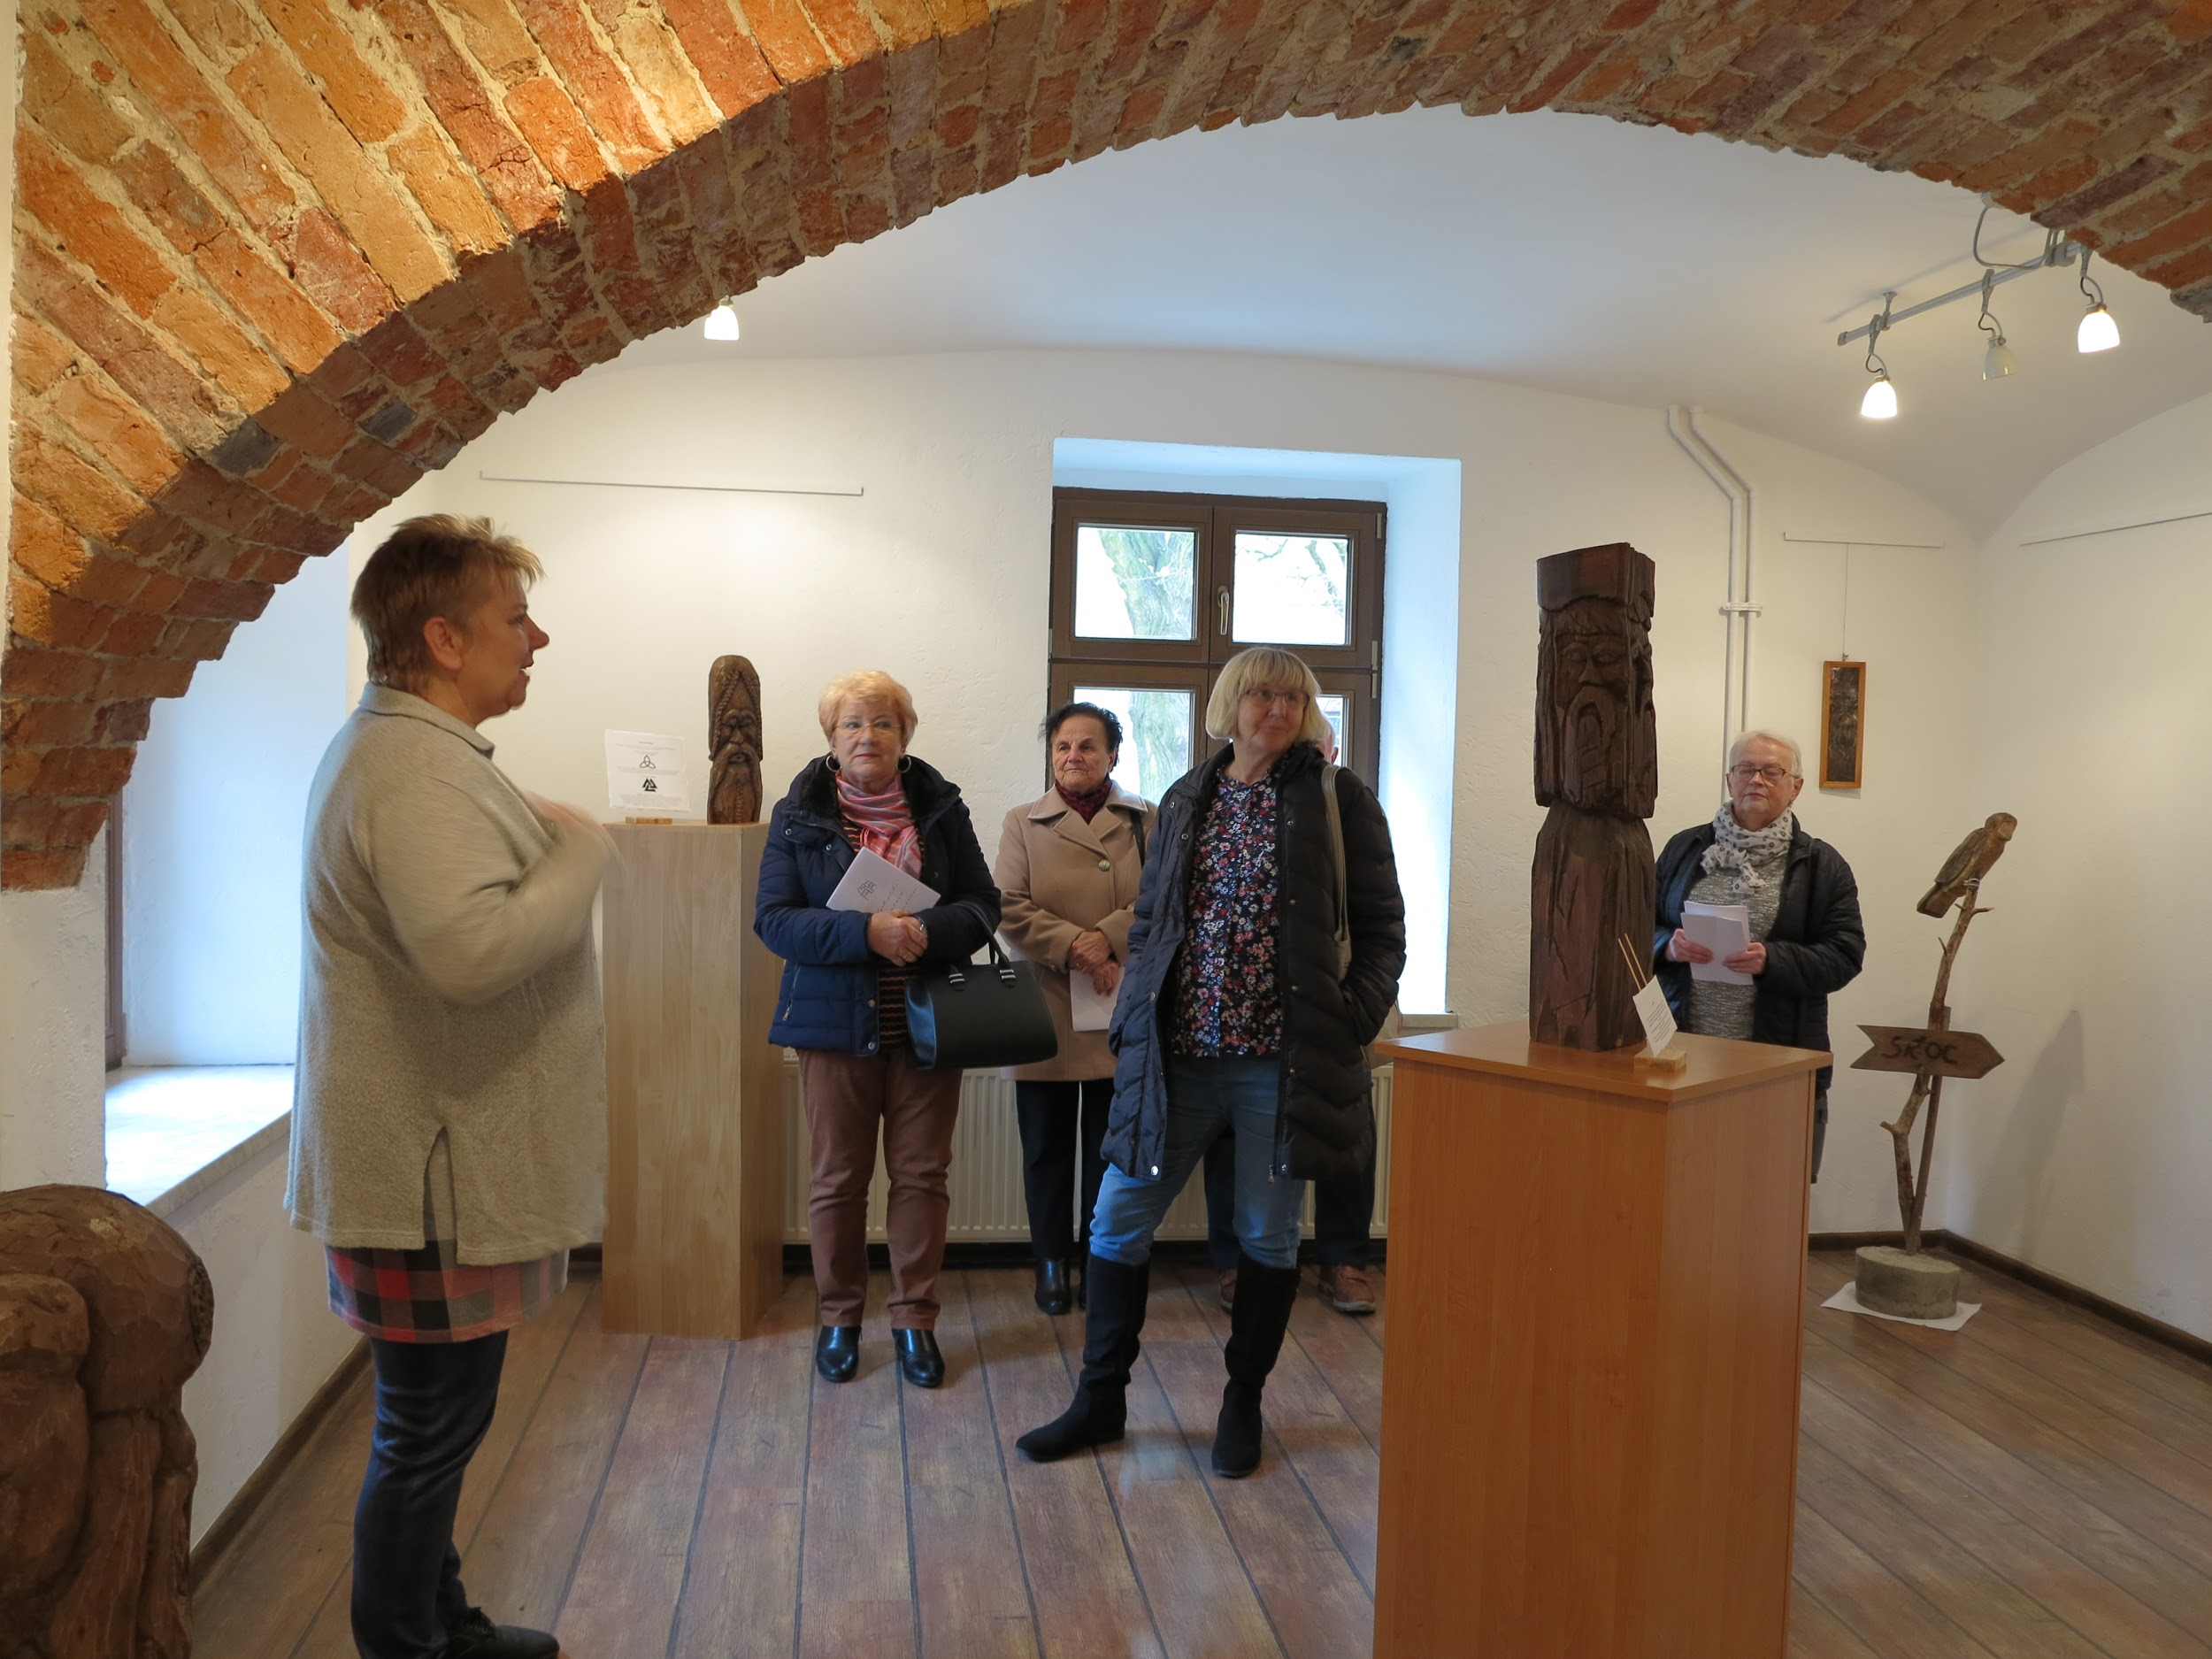
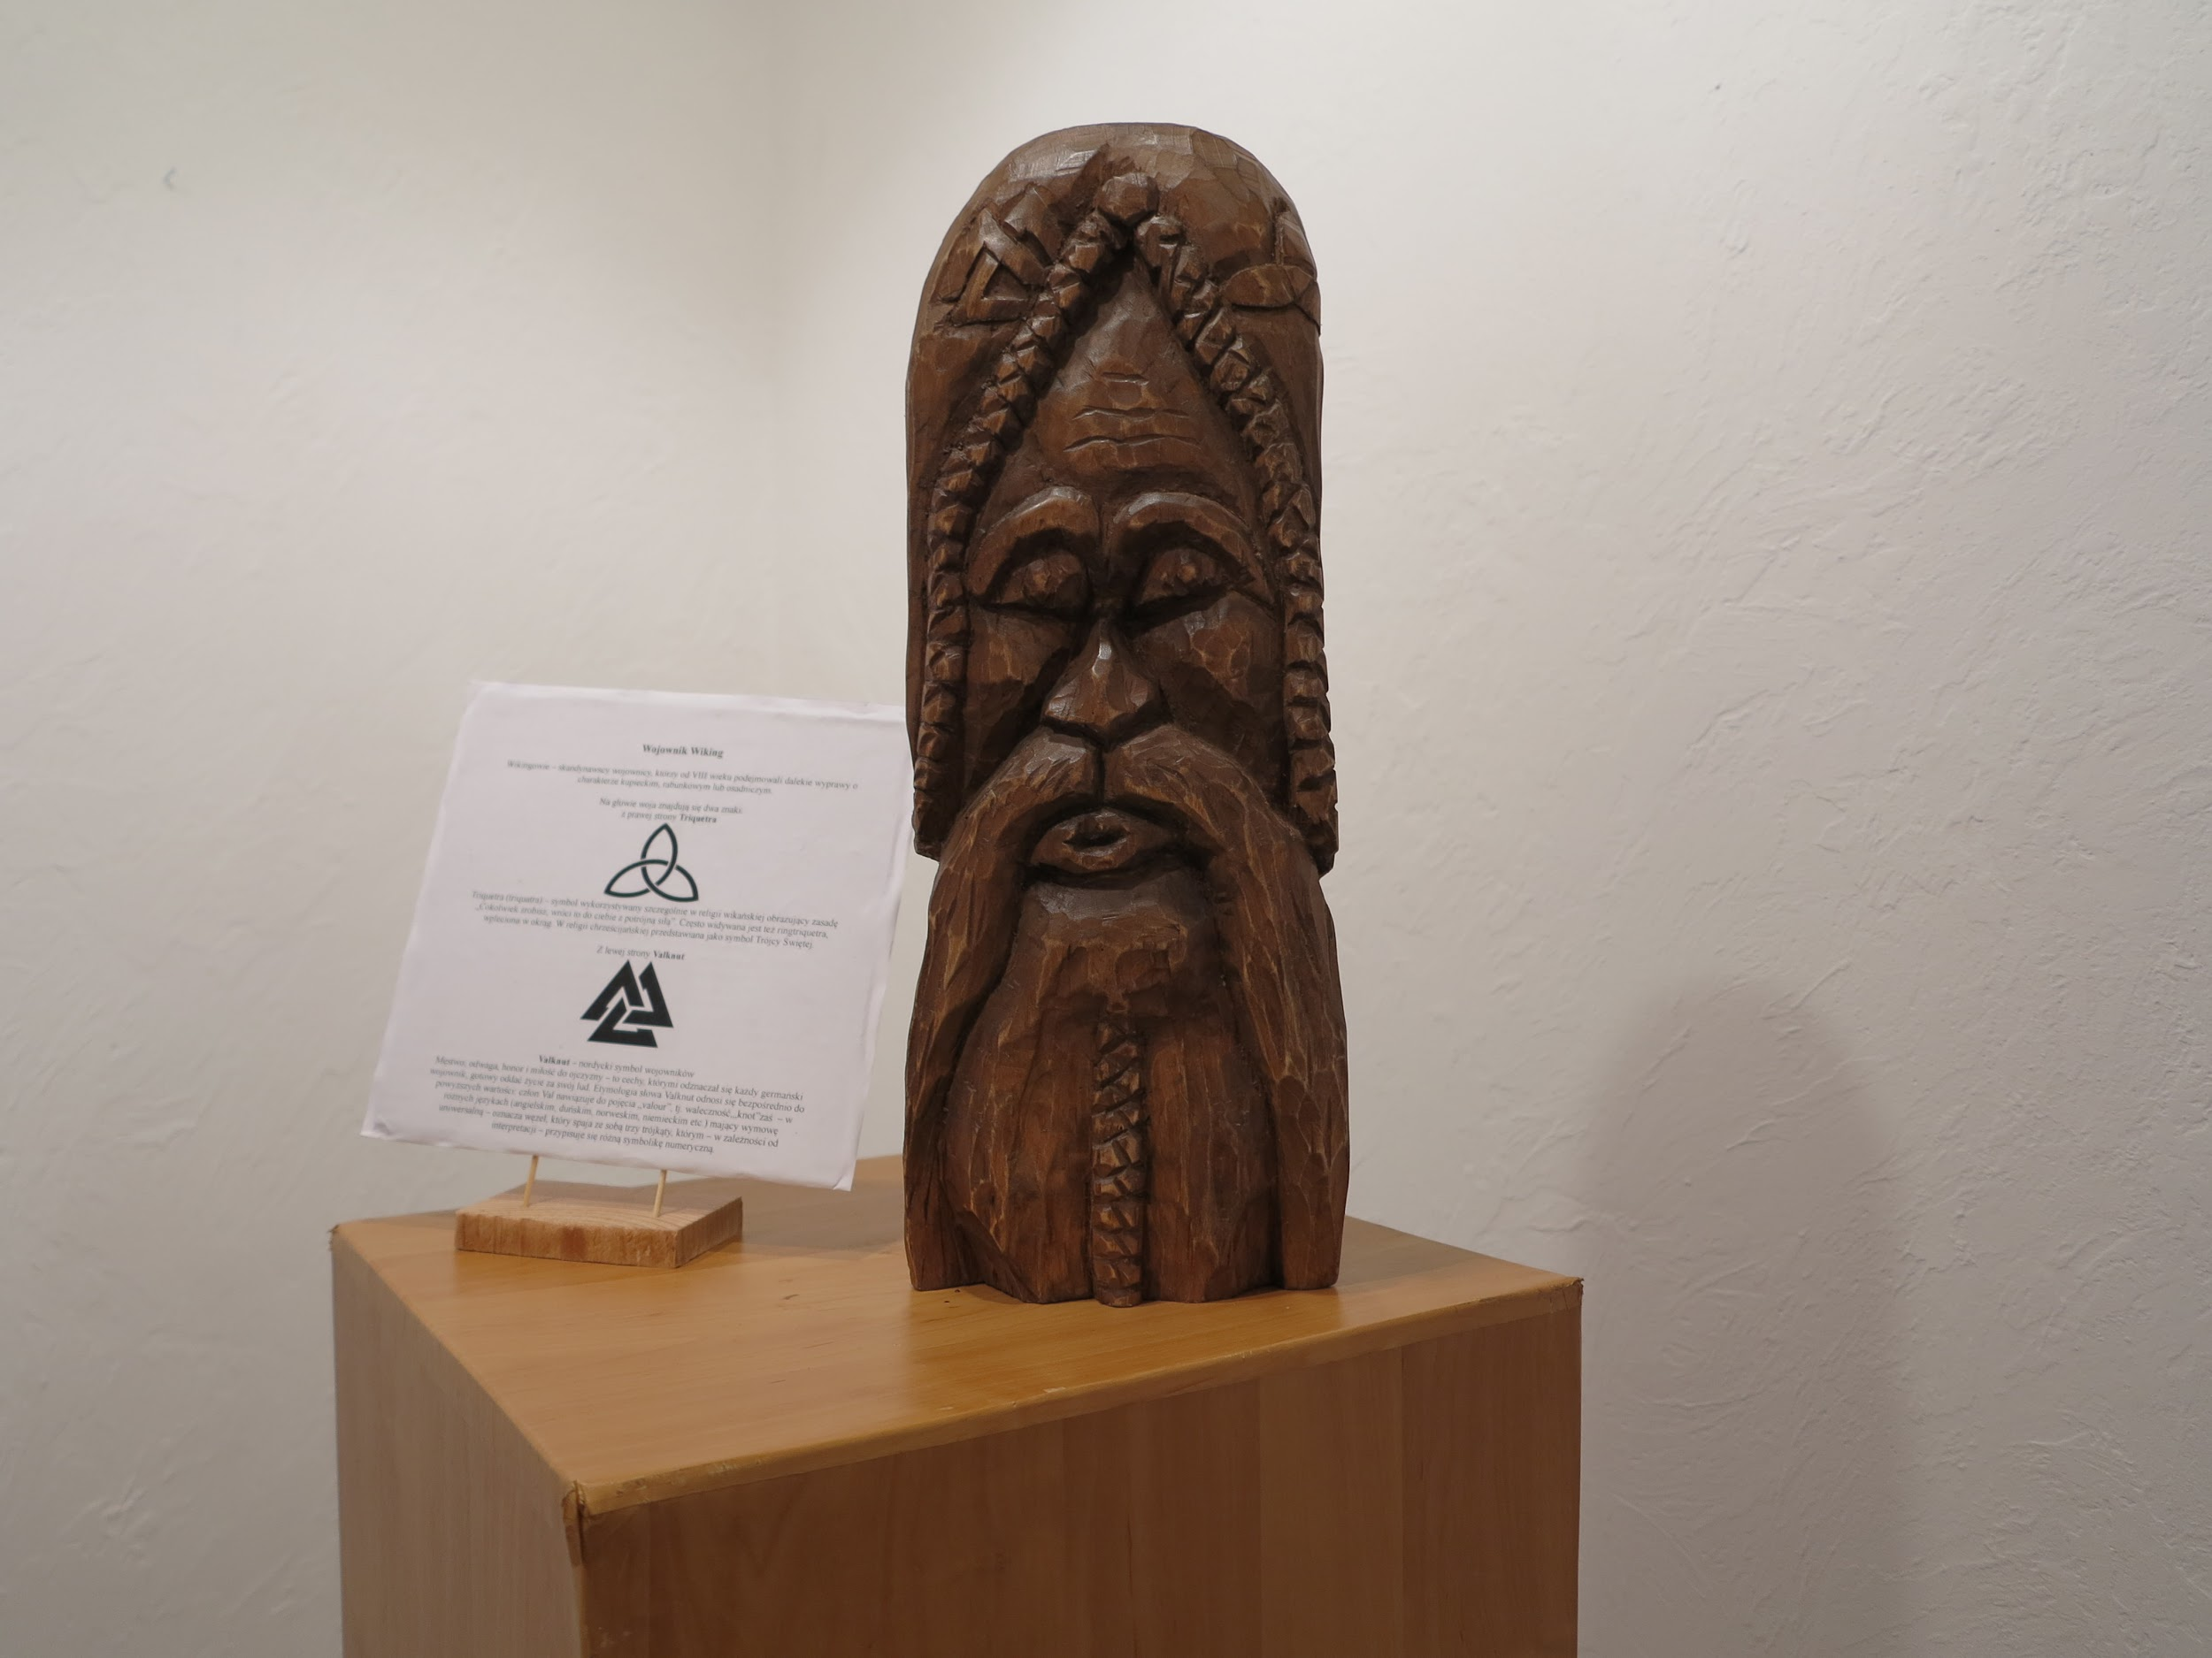
Rzeźba Juliusza Kasprzaka

Slide 35
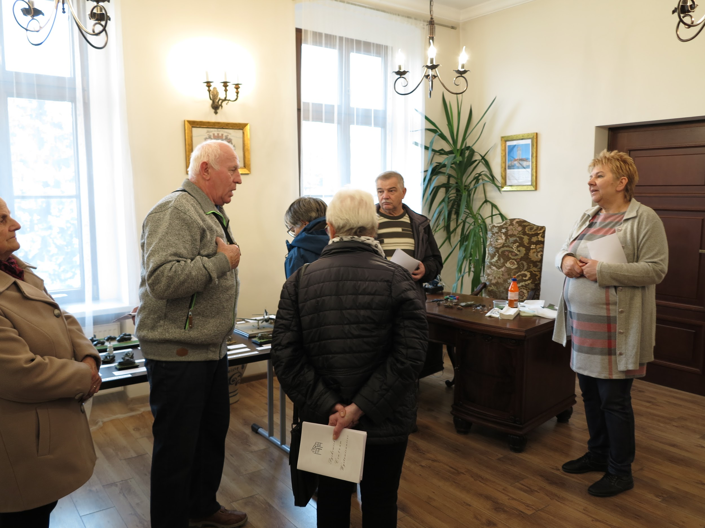
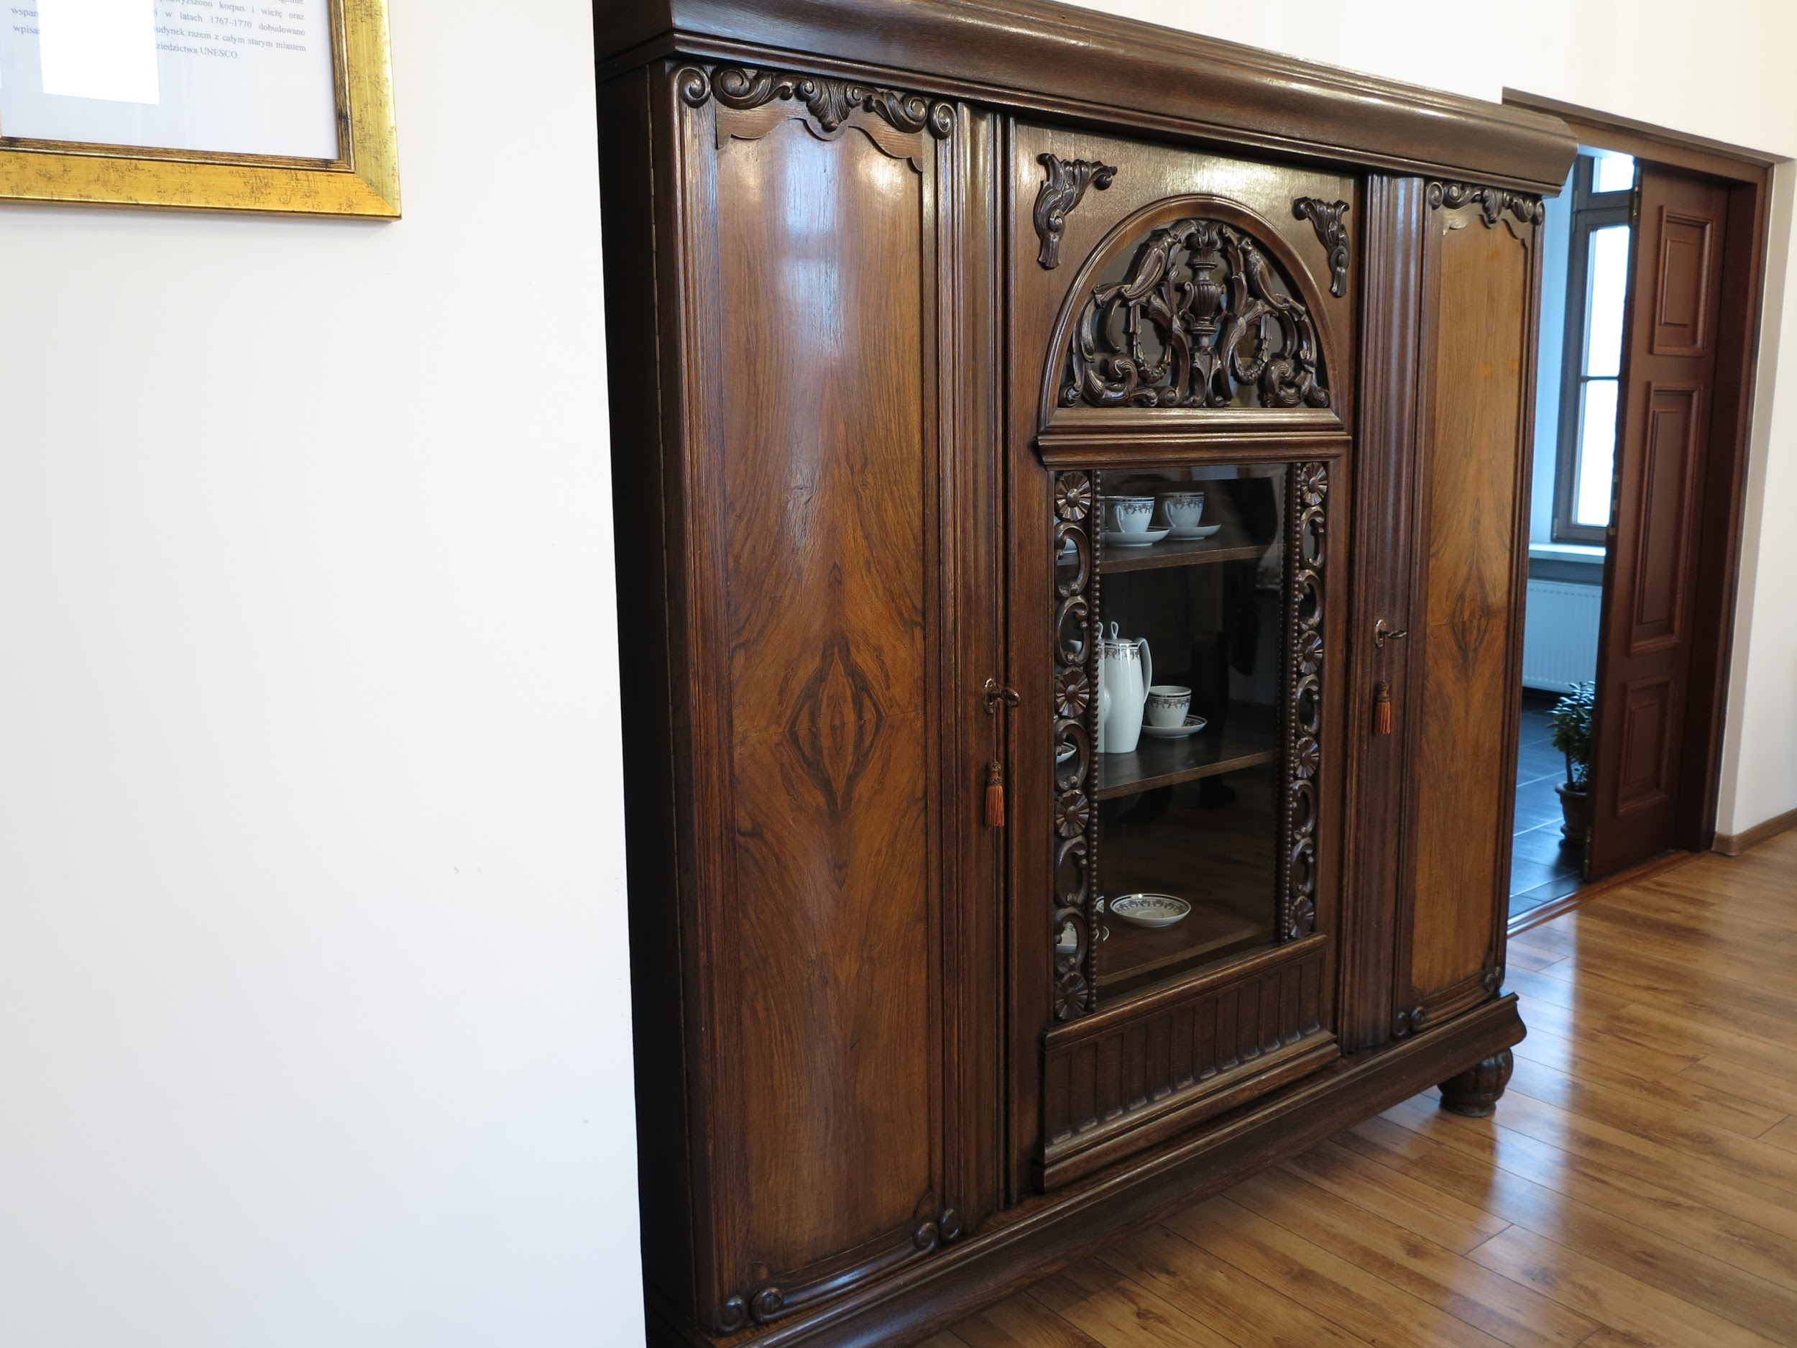
Gabinet dawnego burmistrza

Slide 36
7. TURNIEJ TENISA STOŁOWEGO
Turniej tenisa stołowego rozegraliśmy w Hali im. Huberta Wagnera w Pyskowicach.
Rozpoczęliśmy od przypomnienia zasad gry i losowania par do pierwszego etapu rozgrywek.
Kolejne gry odbywały się zgodnie z ustalonym schematem tzw. drabinką zawodów.
Rozgrywki przeprowadziliśmy systemem pucharowym. Poziom zawodów był “wysoki”,
bo zdarzały się przypadki, że piłeczka sięgała sufitu.
Wygranymi byliśmy wszyscy, bo uczestniczyliśmy w rozgrywkach tenisa stołowego,
pomimo że większość z nas nie miała w rękach paletki i piłeczki pingpongowej od kilkudziesięciu lat.

Slide 37
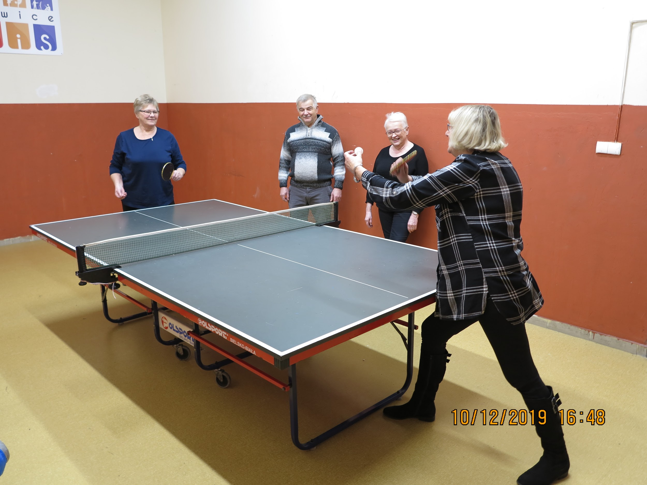
Rozgrywki tenisa stołowego

Slide 38
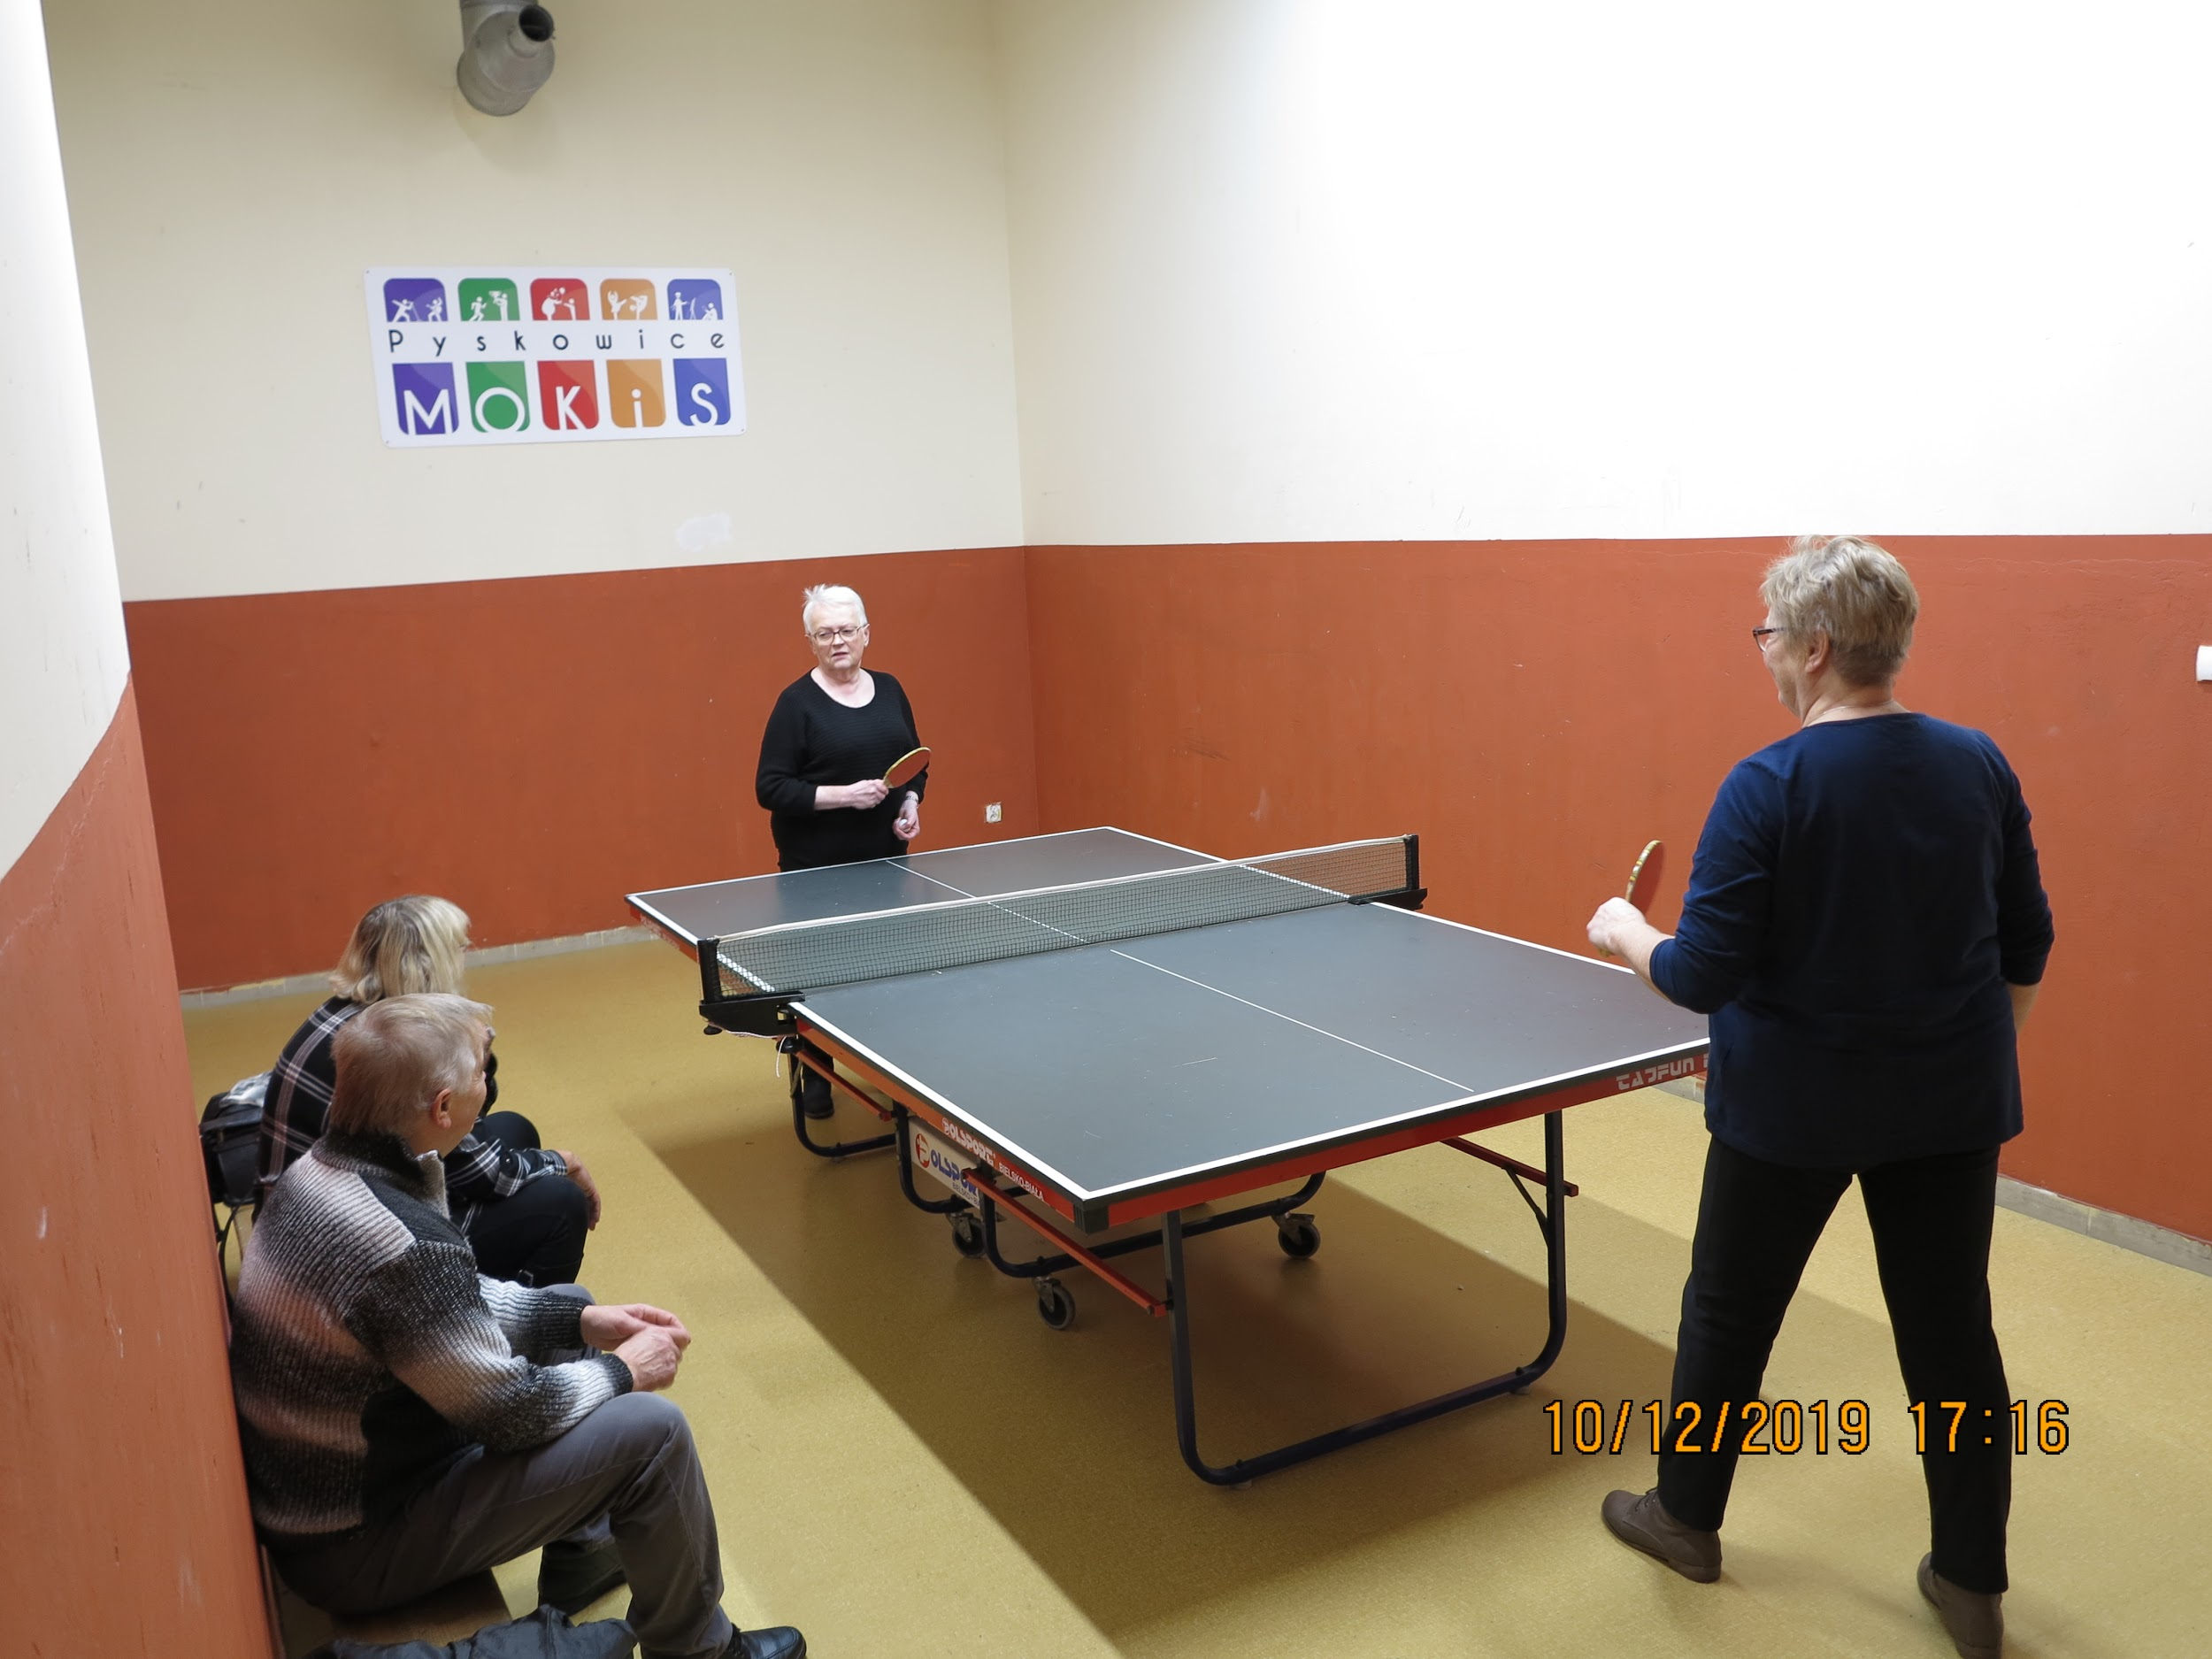
Rozgrywki tenisa stołowego

Slide 39
8. PODSUMOWANIE
Na szkolenie zgłosiliśmy się będąc w zakresie kompetencji cyfrowych tzw. “ zielonymi “ oraz
niepewni, czy podołamy wymaganiom. Zajęcia szkoleniowe uświadomiły nam, że warto
było podjąć ryzyko.
W czasie zajęć nabyliśmy niezbędne wiadomości teoretyczne oraz umiejętność obsługi
i wykorzystania komputerów, korzystania z internetu i różnych aplikacji używanych w życiu
codziennym. Wykłady przebiegały sprawnie i w przyjaznej atmosferze.
Natomiast o zajęcia animacyjne zadbaliśmy sami, aby były ciekawe i twórcze. Nauczyły nas
pracy w grupie, zmobilizowały do aktywności i ugruntowały nabyte wiadomości teoretyczne.
Członkowie grupy dziękują wszystkim, którzy przyczynili się do zorganizowania szkolenia, jego
realizacji i sprawnego przebiegu. Szczególne podziękowania kierujemy dla naszego wykładowcy
- pana Kamila- za przekazaną wiedzę, stworzenie dobrej atmosfery podczas zajęć oraz skuteczne
pogłębienie naszej wiedzy informatycznej.

Slide 40
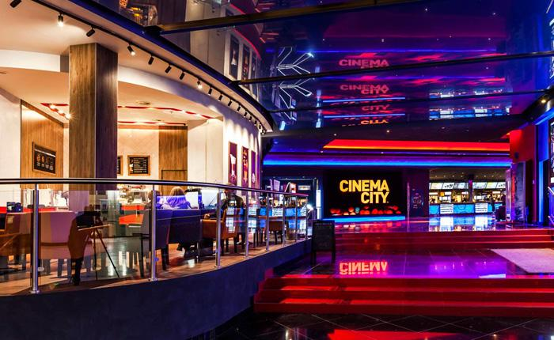
CELEBRACJA
Zakończenie szkolenia postanowiliśmy uczcić wspólnym wyjazdem do kina Cinema City
Forum w Gliwicach oraz zakupieniem użytecznych pamiątek w postaci etui na tablety.
Hol wejściowy kina. Pobrano z portalu internetowego cinema-city.pl

